Slide 1
Python 3 Einführung (Fachinformatiker)
Eine universelle Programmiersprache

Slide 2
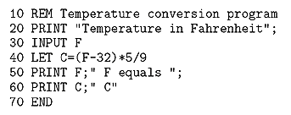
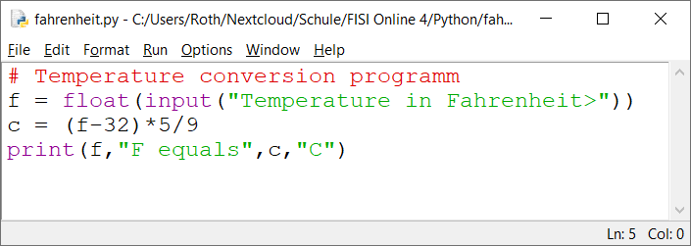
BASIC / Python
BASIC (1982)
Python (2024)

Slide 3
Was ist in Python gecoded?
Webseiten
Instagram – Backend basiert auf Django (Python-Framework).
Spotify – nutzt Python für Server-Logik, Datenanalyse und Empfehlungsalgorithmen.
YouTube – viele Backend-Komponenten laufen in Python.
Reddit – ursprünglich vollständig in Python programmiert.
Dropbox – Client- und Server-Software sind überwiegend in Python geschrieben.
Pinterest – verwendet Django für Web-Backend und API.
Quora – große Teile der Web-App sind in Python entwickelt.
NASA/JPL-Webdienste – nutzen Python für Datenanalyse und interne Tools.
Anwendungen / Programme
Blender – 3D-Grafik-Software mit Python-Skripting.
Ansible – Automatisierungs- und Konfigurations-Tool, komplett in Python.
OpenStack – Cloud-Infrastruktur-Plattform auf Python-Basis.
BitTorrent – die ursprünglichen Clients waren in Python geschrieben.
ERPNext – Open-Source-ERP-System auf Python/Frappe.
Home Assistant – Smart-Home-Zentrale, vollständig in Python.
Calibre – Ebook-Verwaltungssoftware und Reader, vollständig in Python.

Slide 4
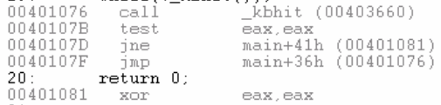
Eigenschaften von Python
Interpreter-Sprache (Skriptsprache)
Quellcode wird während der Laufzeit in Bytecode (Zwischencode) übersetzt
Ausführung durch plattformoptimierte Python-VM (PVM)
Gegensatz dazu: Compilersprachen wie C, C++, Java, C# → Übersetzung VOR der Laufzeit
Höhere Programmiersprache (einfach f. Menschen zu lesen)
Gegensatz dazu: Maschinennahe Programmiersprache wie Assembler
Unterstützt mehrere imperative Programmierparadigmen
Imperative Programmierung mit funktionalen und deklarativen Anteilen (z.B. SQL)
Objektorientierte Programmierung
Prozedurale Programmierung
Dynamische Typisierung (Typ einer Variablen kann sich innerhalb eines Programms ändern)
Gegensatz dazu: Statische Typisierung (z.B. in C, C++, Java), Variablen ändern ihren Typ nicht
Multiplattform (Windows, MacOS, Linux, iOS, Android, diverse Taschenrechner u.v.a.), Python ist Bestandteil der meisten Betriebssysteme
Kann mit Modulen beliebig erweitert werden (sehr viele verfügbar →https://pypi.org)
Server- und Client-seitiger Einsatzbereich
Kostenlos, Open Source, aktuelle Version 3.14.5 (Stand Mai 2026)
Version 3.15.0b1 -> Aktuelles Pre-Release (Beta), erscheint offiziell am 7.10.2026
Version 3.16 → Ist im Alpha Status, erscheint offiziell am 7.10.2027
Assembler – schwer zu lesen

Slide 5
Anwendungsbereiche
Programmieren lernen
Prozedural und Objektorientiert
Applikationen auf Textbasis (Terminal) entwickeln
Client- / Serverapplikationen
Web-API (Datenschnittstellen im Web) abfragen und auswerten
Datenanalyse und Berechnungen (Ganzzahlen können in Python beliebig lang sein, Fließkommazahlen beliebig genau)
Daten grafisch darstellen
Datenbank-Applikationen (SQL-Datenbank integriert!)
Auch grafische Benutzeroberflächen möglich (z.B. Tkinter)
Fast alle Applikationen multiplattform-fähig (Windows, Mac, Linux, iOS, Android…)

Slide 6
Grundlagen
Download von www.python.org (cPython)
Bitte den Standalone-Installer unter Downloads runterladen
Enthält Programmieroberfläche IDLE
Dateiendung .py (Textcodierung UTF-8)
Groß-/Kleinschreibung im Code beachten!
In IDLE (wird mit Python mitinstalliert):
New File → Öffnet neues Quellcode-Fenster
Quellcode bearbeiten
F5 zum Ausführen, Speichern & Dateiname bestätigen
In der Eingabeaufforderung / PowerShell / Terminal: py programm.py zum Ausführen des Python-Skriptes
Alternative (und tw. bessere!) IDEs:
Microsoft Visual Studio und Visual Studio Code (Multiplattform)
PyCharm (Multiplattform)
Spyder IDE

Slide 7
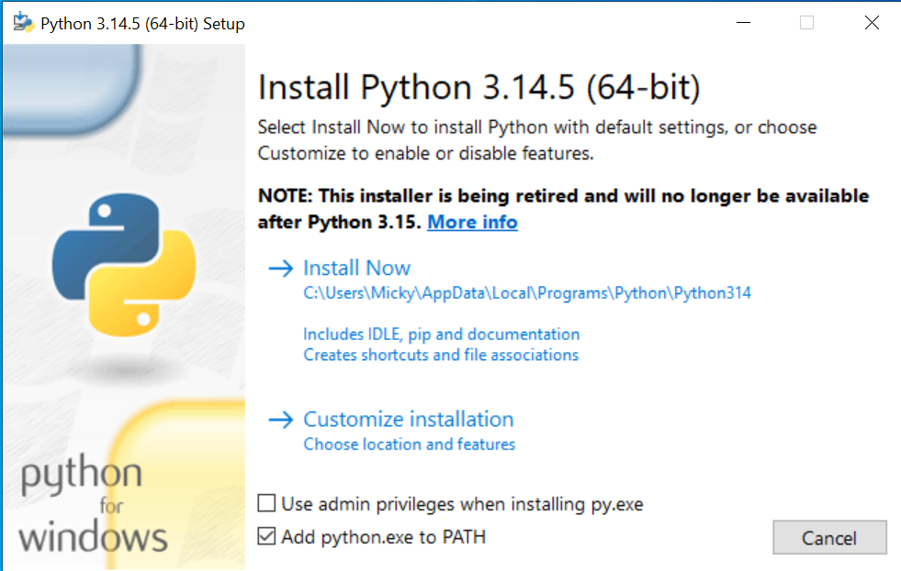
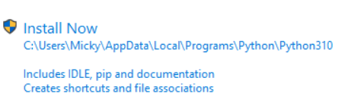
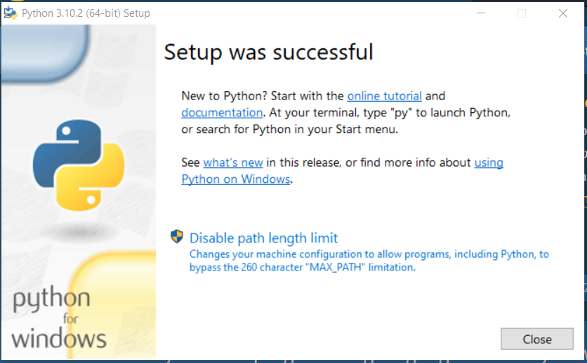
Installation Stand-Alone-Installer
Auf jeden Fall Add python.exe to PATH aktivieren, damit Python von cmd aus aufrufbar ist.
Dann →
Am Schluss Disable path lenght limit anklicken (falls gefragt wird), ermöglicht längere Programmpfade.

Slide 8
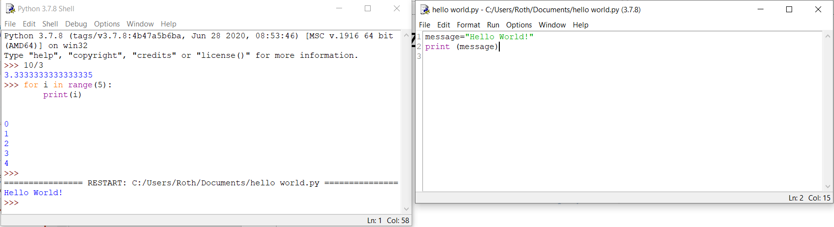
IDLE
Einfache Programmieroberfläche (IDE) für Python.
Shell-Fenster → Direkteingabe von Python-Befehlen
Programmeditor (File → New File) zum programmieren
F5 im Editor führt das Programm aus (und speichert)
Options → Show Line Numbers
Strg + S → Speichern

Slide 9
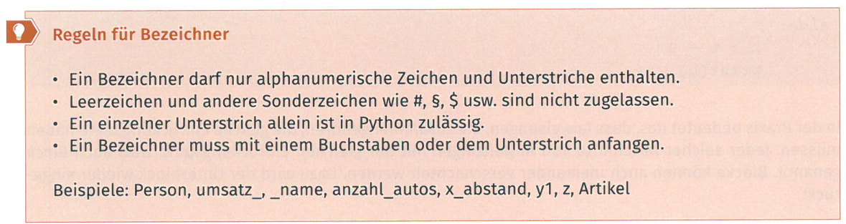
Einige (!) Variablentypen / Datentypen in Python
Man muss sich in Python nicht um die Festlegung von Variablentypen kümmern, sie sollten einem nur immer bewusst sein – Python legt den Datentypen automatisch nach der Zuweisung an!
Zuweisung des Variablenwerts
Zuweisung des Variablenwerts | Typ der Variable
s1 = "Hallo Welt" s2 = "Hans " + "Meier" | Text (String bzw. str) kann in Python beliebig lang sein (!)
i1 = 756700000919920 i2 = -1234500 i3 = 10 % 3 | Ganzzahl (Integer bzw. int) Ganzzahlen können in Python beliebig (!) groß sein
pi = 3.14159265 d = -1/3 | Fließkommazahl (float) Maximalwert 1.7976931348623157e+308
a = True b = False | Boolesche (bool) In Python Großschreibung beachten!
prim = [1, 3, 5, 7, 11, 13, 17] artikel = [1010, "Hosenträger", 9.98, True] | Liste (list) Beliebig viele Werte durch Komma getrennt

Slide 10
Umwandeln von/in Datentypen ("Casting")
int(s) → String oder Float in Ganzzahl wandeln
float(s) → String o. Integer in Fließkommazahl wandeln
str(i) → Zahl (Float oder Integer) in String wandeln
bin(i) → Integer in Binärstring wandeln
bool(i) → Integer (0 oder 1) in False / True wandeln
list(s) → String in Liste umwandeln
round(x,n) → Rundet eine Float-Zahl auf n Stellen, z.B. round(2/3, 2) → 0.67
type(i) → Liefert den Datentyp einer Variablen

Slide 11
Ausgabe und Eingabe
Ausgabe mit print(var1 ,var2 , .... )
Die Kommas trennen die Variablen mit Leerzeichen
Strings kann man auch mit + direkt aneinander reihen: print('Micro'+'soft'+' '+"Word "+str(2000+24))
print(...,"\n",...) erzeugt eine extra Zeilenschaltung
print(…,end="") unterdrückt die Zeilenschaltung am Ende
print("\u27a0") gibt das Unicodezeichen ➠ aus1F63B
Eingabe mit var = input("Eingabetext>")
Jede Eingabe wird zunächst als Text (string) erzeugt!!
Will man einen anderen Datentyp, muss z.B. mit i = int(input("…")) umgewandelt werden Beispiel: i = int(input("Bitte Zahl eingeben>"))

Slide 12
Arithmetische Operatoren
Operator | Bezeichnung | Beispiel
+ - | Addition, Subtraktion | x=-3-5+10 (Ergebnis 2)
* / | Multiplikation, Division | y=5*2/4 (Ergebnis 2.5)
** | Potenzieren | v=10**3 (Ergebnis 1000)
% | Modulo (=Rest einer Division) | z=20%6 (Ergebnis 2)
// | Ganzzahldivision (Floor Division) | a=29//10 (Ergebnis 2)
+= -= | Inkrement, Dekrement | i-=1 (Mindert i um 1)
+ (mit Text) | Addition mit Strings | S1 = "Apollo " + "11" (Ergebnis “Apollo 11“)
* (mit Text) | Multiplikation m. Strings | S2 = 16 * "+" (Ergebnis "++++++++++++++++")

Slide 13
Boolesche / Binäre Algebra
Operator | Bezeichnung | Beispiel
and or not | Logische Operatoren für Boolesche Ausdrücke | x=True and not False →Ergebnis True y=(3>2) and not(4>3) →Ergebnis False
| | Bitweises OR für Ganzzahlen | s1=0b1001 | 0b0110 (Ergebnis 0b1111 bzw. 15)
& | Bitweises AND für Ganzzahlen | s2=0b1011 & 0b0110 (Ergebnis 0b10 bzw. 2)
^ | Bitweises XOR für Ganzzahlen | s3=0b1001 ^ 0b1111 (Ergebnis 0b110)
<< | Bitweises Shift nach links | s4=0b001<<2 (Ergebnis 0b100)
>> | Bitweises Shift nach rechts | s5=0b0110>>1 (Ergebnis 0b11)
bin(…) | Umwandlung in Dualzahlendarstellung | s6=bin(10) (Ergebnis 0b1010)
Siehe auch https://realpython.com/python-bitwise-operators/

Slide 14
Stringoperationen / -funktionen
name[0:5] → die ersten 5 Zeichen
name[5:] → alles ab dem 6. Zeichen
name[-3:] → alles ab dem drittletzten Zeichen
name[2:5] → vom 3. bis zum 5. Zeichen
name.upper() → String in Großbuchstaben
name.lower() → String in Kleinbuchstaben
name.strip() → Entfernt führende und abschließende Leerzeichen aus dem String
len(name)→ Anzahl der Zeichen im String (Länge)
chr(33) → Ermittelt Zeichen mit dem Unicode 33
ord("b") → Ermittelt den Unicode des Zeichens "b"
Beispiel: print(chr(128578)) → 🙂

Slide 15
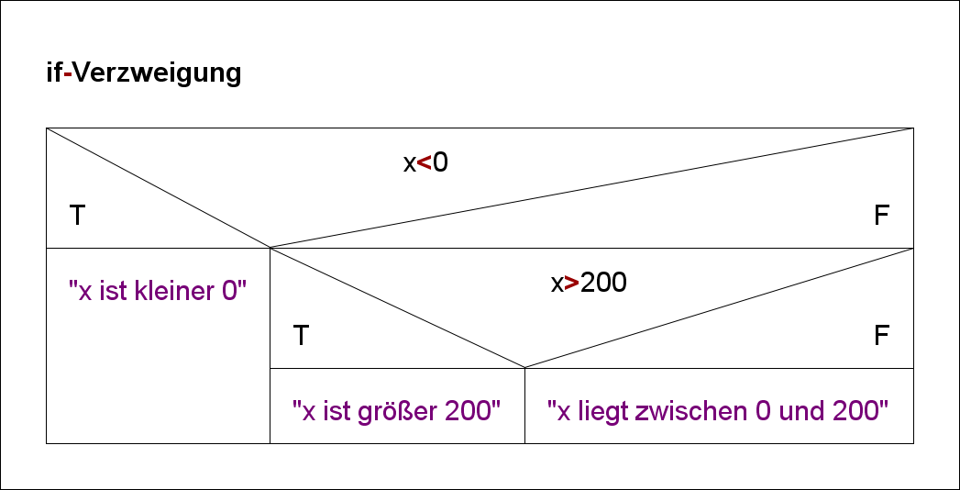
Wenn-Verzweigung: if...else..elif
if Verzweigung benötigt einen booleschen Ausdruck, wenn dieser True ergibt, wird der folgende Block ausgeführt
Kann mit beliebig vielen elif (else if) oder einem else (oder beidem) kombiniert werden
Immer wenn ein weiteres if in einem else Zweig benötigt wird, ist es ein elif !
if (x<0):
print('x ist kleiner 0')
elif (x>200):
print("x ist größer 200")
else:
print("x liegt zwischen 0 und 200")

Slide 16
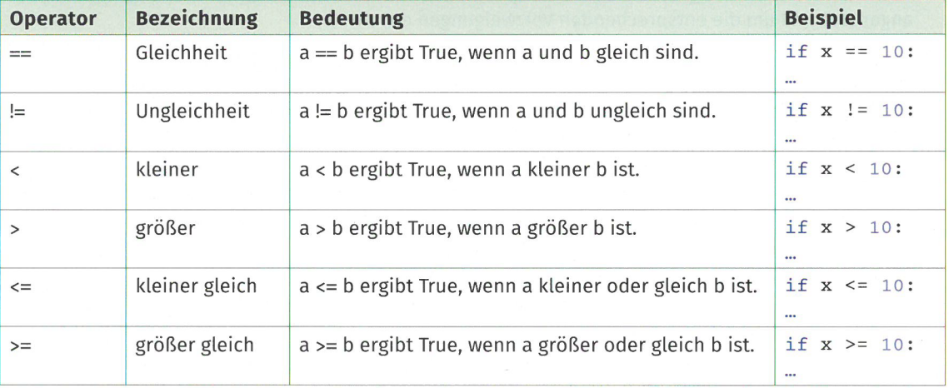
Vergleichsoperatoren für if
Zusätzlich können sie Vergleichsoperationen noch mit and, or und not miteinander kombinieren:
if a>3 and not b<5 and (c!=22 or d==1):

Slide 17
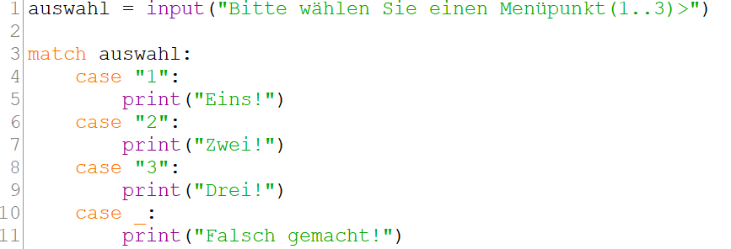
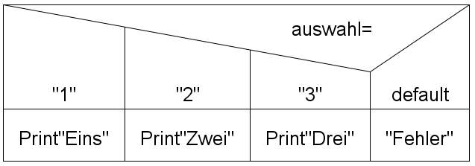
match…case (Mehrfache Verzweigung)
In vielen Programmiersprachen gibt es auch mehrfache Verzweigungen, diese werden oft mit dem switch/case-Befehl (C/C#/Java) realisiert.
In Python wurde das bislang mit if…elif realisiert, seit Python 3.10 gibt es die match…case Mehrfachverzweigung.
Beachten Sie, das bei match…case keine Vergleichsoperatoren wie >= oder < nutzbar sind!
Mehrfachauswahl als Struktogramm:

Slide 18
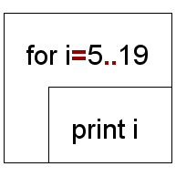
Schleifen Typ I: for … in range(…) (Zählschleife)
for – Schleife: Kopfgesteuert, wird mit einer vorgebenen Anzahl an Durchläufen gestartet
Syntax: for i in range (5,20): print (i) # durchläuft die Schleife 15 mal # mit i von 5…19
Mit break kann die Schleife vorzeitig beendet werden
Mit continue wird der aktuelle Schleifendurchlauf übersprungen
Varianten der for-Schleife (ausprobieren) for i in range(10): → 10 Durchläufe (i=0...9) for i in range(0, 100, 10): → 10 Durchläufe mit i = 0, 10, 20, … 90
for i in range(10, -1, -1): → Zählt von 10, 9, 8 … bis 0

Slide 19
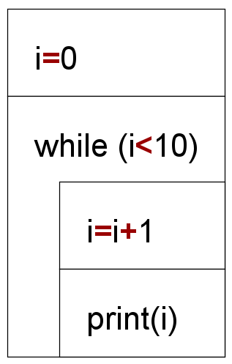
Schleifen Typ II: while...
while - Schleife: Kopfgesteuert, bei jedem Durchlauf wird geprüft, ob die Schleife nochmals durchlaufen wird
Syntax: i=0 while (i<10): i+=1 print(i)
while True: # Endlosschleife! print("Immer wieder..")
Mit break kann jede Schleife beendet werden!

Slide 20
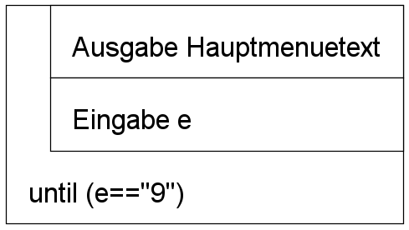
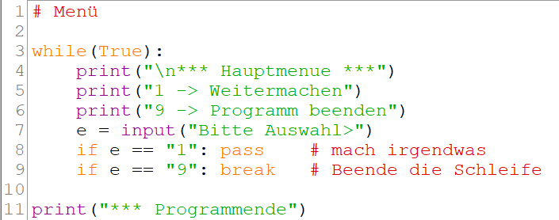
Sonderfall fußgesteuerte Schleife
Fußgesteuerte Schleifen entscheiden erst nach Beginn des ersten Durchlaufs, ob sie wiederholt ausgeführt werden (nützlich z.B. in einem Menü).
In anderen Programmiersprachen werden diese mit einem repeat … until(e=="9") oder do … while(e!="9") o.ä. realisiert.
In Python gibt es so einen Befehl nicht, stattdessen setzen wir die fußgesteuerte Schleife mit einer while(True) –Endlosschleife mit einer Abbruchbedingung am Ende um:

Slide 21
Interessante Funktionen aus dem Modul math
Um die Funktionen nutzen zu können, muss man im Programm das Modul mit import math importieren!
math.sqrt(n) → Quadratwurzel von n
math.ceil(f) bzw. math.floor(f) → Rundet eine Fließkommazahl auf bzw. ab
math.pi → Die Kreiszahl π
math.sin(x), math.cos(x), math.tan(x) → Trigonometrische Funktionen für Radian-Werte, ebenfalls vorhanden sind die Umkehrfunktionen math.asin(x), math.acos(x), math.atan(x)
math.radians(x) → Konvertiert von Grad in Radian
math.log(x,b) → Liefert den Logarithmus von x zur Basis b
math.gcd(a,b) → Berechnet den größten gemeinsamen Teiler von a und b
math.factorial(n) → Fakultät von n. Die Fakultät ist die Anzahl der Vertauschungsmöglichkeiten (Permutationen) von n Objekten

Slide 22
Listen I (Grundlagen) in anderen Sprachen auch „Arrays“
Enthält beliebig viele (!) Elemente mit unterschiedlichen Datentypen (auch Listen können in Listen gespeichert werden!)
datenliste=["Hans","Watz", 27,False,"Lisa","Lau", 98, True] → Liste erzeugen print (datenliste)
Zugriff / Ändern v. Einzelelementen über den Index (alle Listenelemente sind von [0] an durchnummeriert):
datenliste[4]="Elisabeth" → Ändert das fünfte Element print(datenliste[5]) → Gibt das sechste Element aus print(datenliste[0:3]) → Gibt das erste bis dritte Element aus (also Element 0 bis 2)
print(datenliste[-1]) → Gibt das letzte Element der Liste aus
Listenelement(e) anfügen mit .append() und .extend()
datenliste.append("Albert") datenliste.append("Einstein") datenliste.append(78)
datenliste.append(True)
oder
datenliste = datenliste + ["Albert","Einstein",78,True]
oder
datenliste.extend(["Albert","Einstein",78,True])

Slide 23
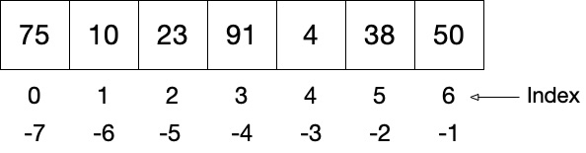
Listen II (Nummerierung / Index der Listenelemente)
datenliste[0] → Erstes Element der Liste
datenliste[2] → Drittes Element der Liste
datenliste[-1] → Letztes Element der Liste
datenliste[-3] → Drittletztes Element der Liste
datenliste[0:2] oder datenliste[:2] → Erste 2 Elemente der Liste
datenliste[1:5] → Zweites bis fünftes Element ([4])
datenliste[-3:] → Letze 3 Elemente der Liste
datenliste[1:-2] → Zweites bis vorletztes Element der Liste
datenliste[:] oder datenliste → Die gesamte Liste

Slide 24
Beispielcode
autos=["Opel","Astra E",32000,False]
print(autos)
autos.append("VW") # Einzelne Elemente mit .append() anhängen
autos.append("ID.3")
autos.append(35000)
autos.append(True)
print(autos)
autos.extend(["Tesla","Model 3", 43000, True]) # Mehrere anhängen
print(autos)
print("Anzahl Elemente in der Liste:", len(autos)) # Anzahl der Listenelemente
for i in range(0, len(autos)): # Schleife durch alle Elemente
print(autos[i])

Slide 25
Listen III (Listen ändern)
Anzahl der Listenelemente
print(len(datenliste)) → len() ermittelt Länge der Liste
Element aus einer Liste Entfernen
del datenliste[0] → Entfernt das 1. Element
Element in Liste einfügen
datenliste.insert(0,"Trabant") → Fügt Element an Position 0 ein
Liste kopieren
datenliste2=datenliste.copy()
Listen sortieren
datenliste.sort() → sortiert die Liste "inplace", ändert sie also! datenliste.sort(reverse=True) → sortiert die Liste absteigend
print(sorted(datenliste)) → gibt die Liste nur sortiert aus, ohne sie zu verändern

Slide 26
Listen IV (Schleifen)
Mit for element in liste durch eine Schleife gehen
for einzelwert in datenliste:
print(einzelwert)
oder
for i in range(len(liste)): print (liste[i])
Mit einer for-Schleife eine beliebig lange Liste erzeugen
a=[] → Leere Liste erzeugen for i in range(10000): → 10000 Schleifendurchläufe
a.append(0) → Listenelement 0 anfügen
Liste kopieren
b = a.copy() → Gesamte Liste a zu b kopieren(duplizieren)
c = a[0:100] → Nur die ersten 100 Elemente kopieren

Slide 27
Listen V (Ergänzung)
datenliste.pop() → Entfernt das letzte Element aus der Liste, entspricht dem Befehl del datenliste[-1]
x = datenliste.index("Meier") → Liefert die Indexposition des gesuchten Elements in der Liste
datenliste.remove("Elementinhalt") → Entfernt das erste Element, dessen Inhalt angegeben wurde, aus einer Liste.
nummern=list(range(1,50,2)) → Erzeugt eine Datenliste mit der list() und range() Funktion
nummern=[0]*10000 → Erzeugt eine Datenliste mit 10000 Nullen (oder anderen gleichen Zahlen) per Multiplikation eines Elements
min(liste) → Kleines Listenelement max(liste) → Größtes Listenelement sum(liste) → Summe aller Listenelemente len(liste) → Anzahl der Listenelemente

Slide 28
Listen VI (Listen in Liste)
Eine Liste kann als Elemente auch weitere (Unter-)Listen enthalten (quasi als "verschachtelte Listen"):
kunden=[ ["Meier","Bonn",53177,True], ["Schulze","Köln",50191,False] ]
kunden.append(["Becker","Hennef",53173,True])
for kunde in kunden: print(kunde)
Auf diese Art und Weise könnte man z.B. beliebig viele Datensätze in einer Listenvariablen speichern
Zugriff auf Einzelelemente
print(kunden[1]) → Zweite Liste/Datensatz ausgeben
Zugriff auf Einzelelement einer Liste (eines Datensatzes)
print([kunden[1][2]) → Gibt das dritte Listenelement des zweiten Kunden aus (50191)
Mit einer Schleife kann man durch die Liste durchiterieren, und dann die einzelnen Spalten der "Unterlisten"-Elemente über ihren Index ansprechen:
for ds in kunden: print(ds[0],ds[2],ds[1])
Will man eine Liste nach einem Element einer "Unterliste" sortieren, so muss man beim .sort - Befehl eine Lambda-Funktion erstellen, die das entsprechende Element der Unterliste x liefert (hier die PLZ, also Element x[2]):
kunden.sort(key=lambda x: x[2])

Slide 29
Tuple (deutsch: Tupel)
Tupel sind eine ähnliche Datenstruktur wie Listen, jedoch sind sie unveränderbar ("immutable") – es können weder Elemente hinzugefügt werden, noch entfernt oder geändert werden.
Tupel werden statt in eckigen Klammern liste=["Fritz",350,True] in runden Klammern geschrieben, also z.B. t=("Fritz",350,True)
Tupel lassen sich mit list(t) in eine Liste umwandeln, Listen mit tuple(liste) in ein Tupel.
Tupel brauchen weniger Speicher als Listen, sie verhindern außerdem, dass Werte in dieser Datenstruktur "aus Versehen" geändert werden.
Sie haben fast keine eingebauten Funktionen, da sie ja unveränderlich sind.

Slide 30
Sets
Sets sind eine ähnliche Datenstruktur wie Listen, jedoch sind ist jeder Wert „unique“ – jeder Wert kommt in einem Set nur einmal vor.
Sets werden in geschweiften Klammern definiert, z.B. s1= {7,5,3,6,8}
Sets lassen sich mit l1=list(t) in eine Liste umwandeln, Listen mit s1=set(liste) in ein Set, dabei werden doppelte Elemente entfernt .
Sets sind ungeordnet, d.h. man kann sich nicht auf die Position einzelner Elemente verlassen und auch nicht auf einzelne Elemente zugreifen.
for-Schleifen sind aber möglich z.B. for x in s1:
Mit s1.add(…) lässt sich ein Element hinzufügen, mit s1.discard(…) wird ein Element entfernt (sofern vorhanden)
Sets sind deutlich schneller als Listen, beispielsweise der in-Operator if x in s1: um den Faktor 500-3000

Slide 31
Dictionaries (dict) I
Dictionaries („Wörterbücher") bestehen aus Key:Value - Paaren (Schlüssel:Wert), die mit Kommas getrennt sind, das gesamte Dictionary ist mit {…} umklammert
dict1={"country":"DE", "temp":22.5 }
Der Key ist meistens (wegen Kompatibilität zu JSON) als String gespeichert, der Value kann ein beliebiger Datentyp sein (Int, Float, String, Boolean, Liste, weiteres Dictionary)
Mehrere gleiche Keys darf es nicht geben!
Zugriff erfolgt nur (!) über den Key:
print(dict1["temp"]) → 22.5
Weitere Paare werden einfach durch Zuweisung angehangen, es gibt kein append() o.ä.:
dict1["timestamp"]=time.time()
dict1 =
{
"country":"DE", "temp":22.5
}
einwohner =
{"Berlin": 3669491,
"Hamburg": 1847253,
"München": 1484226,
"Köln": 1087863,
"Frankfurt aM": 763380,
"Stuttgart": 635911,
"Düsseldorf": 621877,
"Leipzig": 593145,
"Dortmund": 588250,
"Essen": 582760,
"Bremen": 567559,
"Dresden": 556780,
"Hannover": 536925,
"Nürnberg": 518370
}

Slide 32
Dictionaries II (Keys / Values mit Schleifen durchlaufen)
Für Dictionaries gibt es die Methoden .items(), .keys() und .values(), diese liefern sämtliche Paare, Schlüssel oder Werte eines Dictionary
Diese Methoden können in Schleifen verwendet werden um sämtliche Paare, Schlüssel oder Werte zu durchlaufen
for k,v in dict1.items(): print(k, v)
Oder eventuell einfacher zu verstehen:
for key in dict1: print(key, dict1[key])
Funktionen für/mit Dictionaries:
del dict1["key"] → Löscht ein Key:Value Paar
len(dict1) → Anzahl der Key:Value-Paare
sorted(dict1) → Liefert das Dictionary sortiert zurück
dict1.get("key") → Liefert ein Value zurück, ohne mit einem Fehler abzubrechen, wenn der Key nicht existiert (None)

Slide 33
Dictionaries III (verschachtelte Dictionaries)
Mehrere Dictionaries lassen sich in einem Dictionary zusammenfassen. Diese können dann in einer verschachtelten Schleife ausgegeben / verarbeitet werden:
kundendict= {"kunde1": {"Name":"Schmitz", "Saldo":1250.50, "GebJahr": 1965},
"kunde2": {"Name":"Meier", "Saldo":750.99, "GebJahr": 1985} }
for kunde in kundendict.values():
for key in kunde: print(key, kunde[key])
Auch möglich ist das zusammenfassen mehrerer Dictionaries in einer Liste:
kundenliste=[]
kundenliste.append({"Name":"Schmitz", "Saldo":1250.50, "GebJahr": 1965})
kundenliste.append({"Name":"Meier", "Saldo":750.99, "GebJahr": 1985})
for kunde in kundenliste:
for key in kunde: print(key, kunde[key])
Auf diese Art und Weise ist ähnlich wie bei verschachtelten Listen das Speichern mehrerer Datensätze in einer Variable möglich.
Das klassische Dateiformat für Dictionaries ist das .json-Format. Das Modul json ermöglicht Export und Import dieser Dateien (siehe entsprechende Folien in diese Präsentation!)

Slide 34
Zufallszahlen (random)
Python erzeugt mit dem Modul random scheinbare Zufallswerte (mit einem Algorithmus)
Statistisch verhalten sich die "Pseudo-Zufallswerte" wie echte Zufallszahlen (Münzwurf, Würfel, Roulette, Rauschen…)
Erzeugbar sind int, float und andere Typen
import random → Importieren des Moduls, Voraussetzung!
random.seed(1) → Setzt den Zufallsgenerator auf einen Startwert (optional)
print(random.random()) → float-Zufallszahl [0,1) → 0<= Zahl < 1
print(random.uniform(0,1)) → float-Zufallszahl [0,1] → 0<= Zahl <=1
print(random.randint(0,99)) → int-Zufallszahl 0<= Zahl <=99
print(random.randrange(0,99)) → int-Zufallszahl 0<= Zahl < 99
print(random.choice(["Ja","Nein","Vielleicht"]))
Liefert ein zufälliges Element aus einer Liste von Werten (beliebiger Datentyp)
print(random.shuffle(liste)) → Mischt eine Liste zufällig durch

Slide 35
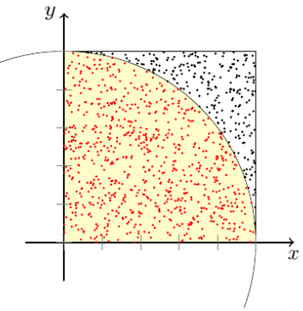
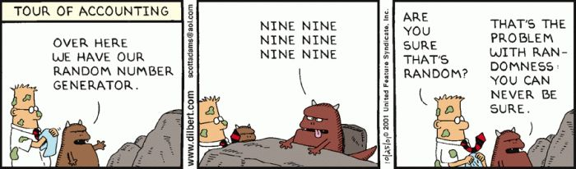
Anwendungsbereiche von (Pseudo-) Zufallszahlen
Nutzung in Spielen (dadurch abwechelungs-reicherer Verlauf)
Erzeugung von Testdaten / Dateien
Lösung von statistischen, mathematischen und physikalischen Problemen (z.B. "Welche Augenzahl wird mit 3 sechseitigen Würfeln am häufigsten geworfen?") → Monte-Carlo-Simulationen
Kryptographie → Erzeugung von Schlüsseln
Erzeugung von zufälligen Eingabewerten für Softwaretests

Slide 36
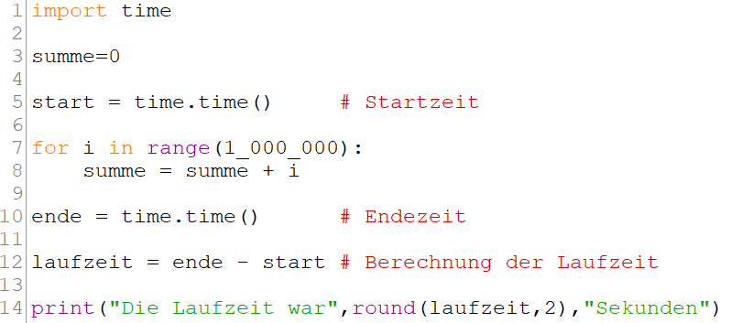
Zeitmessung mit time.time()
Gelegentlich will / muss man die Laufzeit eines Programms / Algorithmus messen. Dies kann man mit der time.time() – Methode machen, die uns die die Anzahl der Sekunden seit "Epoch" (01.01.1970 um 00:00:00 UTC) liefert:

Slide 37
Weitere Möglichkeiten des Moduls time
time.sleep(2.56) → Wartet 2,56s (praktisch, um den Programmablauf zu verzögern)
now = time.time() → Liefert den lokalen aktuellen UNIX-Zeitstempel (Sekunden seit "Epoch") → siehe vorige Folie, Einheit ist in Sekunden (float-Wert)
s = time.ctime(now) → Wandelt die UNIX-Zeit in einen lesbaren String um:
st = time.localtime() → Erzeugt ein struct_time-Objekt mit einzelnen Zeitkomponenten:
s = time.asctime(st) → Wandelt ein struct_time Objekt in einen für Menschen lesbaren String (wie es ctime() mit der Unix-Zeit macht) Hinweis: mit time.strftime("%d.%m.%Y - %H:%M",st) kann man ein struct_time Objekt in einen selbst definierten String konvertieren, siehe entsprechende Folie im Bereich Datenbanken!

Slide 38
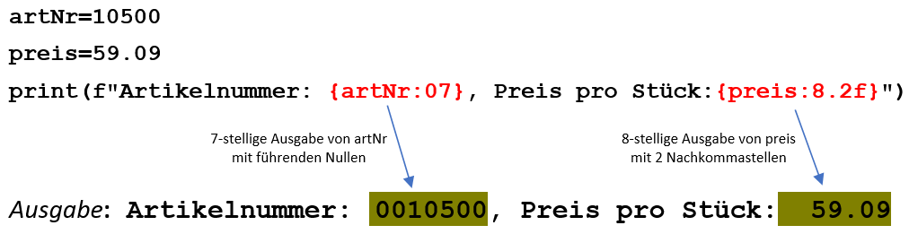
String-Formatierung mit f-Strings
f-Strings werden durch ein vorgestelltes f deklariert. (Beispiel: print(f"Hallo {name}")
Plazierung und Formatierung der Variablen wird im f-String mit den bekannten Platzhaltern {:} festgelegt, vorbei der Name der Variable direkt im String vor dem ":" und die Formatierungscodes nach dem ":" stehen.
{name:25} → Variable name, 25 Stellen breit {stk:4d} → Variable stk, Ganzzahl 4 Stellen
{plz:05d} → Variable plz, 5 Stellen Integer mit führenden Nullen
{preis:8.2f} € → Variable preis, 8 Stellen, Fließkomma mit 2 Nachkommastellen und €-Zeichen
{nr:<10d} → Variable nr, 10 Stellen linksbündig, Int
{nr:>10d} → Variable nr, 10 Stellen rechtsbündig, Int
{masse:12,.3f} → Variable masse, 12 Stellen Fließkomma, 1.000er-Trennung, 3 Nachkomma
{addr:4x} → Variable addr, Integer als Hexadezimal, 4 Stellen
{addr:16b} → Variable addr, Integer als 16Bit Binärzahl
{rabatt:.2%} → Variable rabatt, 2 Nachkomma mit %, mit 100 multipliziert
{ort:^16s} → Variable ort, 16 stelliger String zentriert
{dist:10e} km → Variable dist, 10 stellige Exponentialzahl (wissenschaftliche Darstellung)
{verbrauch:.2f} kWh → Variable verbrauch, Fließkomma mit 2 Nachkommastellen, mit Einheit kWh
{ucode:c} → Variable ucode, Integer konvertiert in das entsprechende Unicode-Zeichen
Alle Formatierungsplatzhalter-Codes unter https://docs.python.org/3/library/string.html#format-specification-mini-language

Slide 39
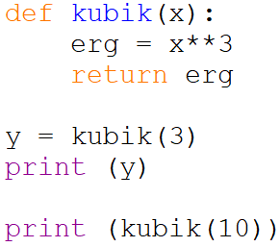
Unterprogramme (Prozeduren & Funktionen)
Prozeduren & Funktionen sind Unterprogramme, die nicht unmittelbar ausgeführt werden, sondern erst dann, wenn sie mit Ihrem Namen aufgerufen werden. Sie werden mit dem Schlüsselwort def definiert.
Ein Unterprogramm, das mit return einen Wert zurückliefert, nennt man eine Funktion, der Funktionsaufruf kann ausgegeben oder einer Variablen zugewiesen werden (siehe unten).
Unterprogramme ohne return nennt man Prozeduren. Sie liefern logischerweise auch keinen Wert zurück.
Name der Funktion
Übergabewert (Argument) - auch mehrere möglich
def - Schlüsselwort
Aufruf der Funktion im Hauptprogramm
Rückgabe eines Wertes ans Hauptprogramm
Argument
Aufruf der Funktion im Hauptprogramm
Argument

Slide 40
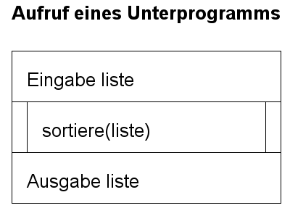
Unterprogramme (Prozeduren & Funktionen)
Die innerhalb eines Unterprogramms verwendeten Variablen gelten auch dort, allerdings kann innerhalb des Unterprogramms lesend auf außerhalb der Funktion/Prozedur definierte (globalen) Variablen zugegriffen werden (gilt aber als "unsauber").
Beispiel für eine Prozedur (Gibt etwas aus, liefert aber keinen Wert zurück):
def printvol(b, h, t):
print("Das Volumen beträgt:",b*h*t)
Beispielaufruf dieser Prozedur z.B. mit printvol(10,20,15)
Das gleiche Beispiel als Funktion (weil mit return ein Wert zurückgegeben wird):
def vol(b, h, t):
v = b * h * t
return v
→ Aufruf dieser Funktion z.B. mit y = vol(5,10,25)
print("Das Volumen beträgt:", y)
Struktogramm

Slide 41
Mit import zusätzliche Python-Module nutzen - Teil 1
Python kann "von Haus aus" schon sehr viel: Arithmetik (=Rechnen), Listen, Ein- und Ausgabe auf dem Bildschirm, for-Schleifen, if-Verzweigungen u.v.a.m.
Für weitere Funktionalität kann man externe Module einbinden (z.B. Timer, höhere Mathematik oder Zufallszahlen). Viele Module sind schon vorinstalliert, andere müssen mit pip installiert werden, bevor man sie verwenden kann
Durch die riesige Auswahl an Modulen (siehe pypi.org) ist Python fast unbegrenzt erweiterbar vielfältig nutzbar
Das Verwenden der Module, beziehungsweise deren Funktionen (auch Methoden genannt) erfolgt mit dem Befehl import
Den import – Befehl schreibt der Programmierer üblicherweise relativ weit oben im Programmcode und kann auf 3 verschiedene Arten verwendet werden:

Slide 42
Mit import zusätzliche Python-Module nutzen - Teil 2
import <modulname> Dadurch können alle Funktionen des Moduls verwendet werden, die Funktionen werden durch modulname.funktion() aufgerufen, Beispiel: import math import random z = random.randint(1, 100) print (math.sqrt(z))
from <modulname> import <funktion> Dadurch wird nur eine einzige bzw. einzelne Funktion(en) eines Moduls importiert, diese können dann ohne Erwähnung des Modulnamens verwendet werden: from math import pi from random import randint, seed seed(100) print (pi * randint(0, 1000))
from <modulname> import * Radikalverfahren, importiert alle Funktionen eines Moduls, die dann ohne Erwähnung des Moduls genutzt werden können: from math import * print(sin(pi)+cos(pi)+tan(pi)+sqrt(exp(pi))
import <modulname> as <alias> Dadurch kann man ein Modul unter einem selbstgewählten "Aliasnamen" importieren und diesen dann im Code verwenden: import random as r print (r.randseed(1,6))

Slide 43
Auswahl an Python Modulen
Module importieren mit import <Modulname> oder import <Modulname> as <Abkürzung>
z.B. import math as m
Einzelfunktion/Methode importieren mit from <modul> import <methode>
Beispiel: from math import pi
Wichtige Module
math Mathematische Funktionen wie sin(), sqrt(), log(), pi usw.
random Pseudo-Zufallszahlen
pickle Erlaubt das Abspeichern von Daten (Listen, Tupel, Dictionaries…)
sys Systemfunktionen (andere Programme ausführen, Dateioperationen)
os Liefert Informationen über das OS, Textcodierung, Pfade und Verzeichnisnamen, Prozessmanagement etc.
datetime liefert Zeit/Datum und Berechnungsfunktionen für Zeit/Datumswerte
decimal Fließkomma-Rechenoperationen mit beliebiger Genauigkeit (Alternative: das Modul mpmath)
csv Zugriff auf csv-Datenstrukturen
json Zugriff auf json Datenstrukturen
sqlite3 Komplette, weitgehend SQL-kompatible und lokale Datenbank zur Verwendung in Python
turtle Grafikmodul für "Turtle"-Grafiken
secrets Generiert Zufallszahlen tauglich für Kryptografie
tkinter Grafische Benutzeroberflächen mit Python
mariadb Zugriff auf MariaDB und MySQL-Datenbanken
matplotlib Ermöglicht die Auswertung und Darstellung von Zahlen
requests erlaubt den einfachen Zugriff auf Web-APIs
numpy Schnelle und speichersparende Arrays www.numpy.org
pandas Sehr populäres Modul zum Einlesen und Auswerten von Tabellendaten. Stellt den Datentyp dataframe (Tabellenobjekt) zur Verfügung, arbeitet gut mit matplotlib und numpy zusammen
jupyter Jupyter-Notebook Weboberfläche zum Entwickeln und Lernen von Python, Schwerpunkt Zahlenanalyse
Installation eines Moduls unter cmd mit pip3 install <Modulname> oder python -m pip install <modulname>
Für Dokumentation und Beispiele für ein Modul z.B. "python modul pandas" googlen

Slide 44
Die IDLE-Shell
Außer den bereits bekannten Befehlen können Sie in der IDLE-Shell die nützlichen Befehle dir und help verwenden:
dir(modulname) → zeigt die Funktionen eines Moduls an (Modul vorher mit import modulname importieren) import random dir(random)
help(modulname.funktion) → Zeigt die Hilfe für eine bestimmte Funktion an help(random) → Modulhilfe help(random.randint) → Funktionshilfe
help() → Ruft das interaktive Hilfesystem auf. Danach können weitere Befehle aufgerufen werden, z.b: modules → Listet alle installierten Module auf keywords → Listet die Python-Schlüsselwörter auf
import this → Listet "The Zen of Python" auf (die Python Philosophie)

Slide 45
Eigene Module erstellen
Selbsterstellte Prozeduren/Funktionen und Klassen kann man in einer eigenen .py-Datei sammeln, z.B. meinModul.py
Die Datei sollte sich im gleichen Ordner wie das aufrufende Programm befinden oder im Ordner C:\<Benutzer>\Username\AppData\Local\Programs\Python\Python312\Lib
Diese Datei kann man dann durch import meinModul importieren und die eigenen Dateien nutzen.
Wichtig: Da Python-Code, der in der Datei meinModul.py außerhalb von Funktionen steht, beim importieren ausgeführt wird, muss er aus der Datei entfernt oder mit einer speziellen if-Anweisung verhindert bzw. abgetrennt werden:
Versionsnummer entsprechend der verwendeten Python-Version
def blafunktion(x):
return x * "Bla"
if __name__ == "__main__": print("Hier steht Code, der nicht beim import ausgeführt wird")
print(blafunktion(3))
Doppelte Unterstriche!

Slide 46
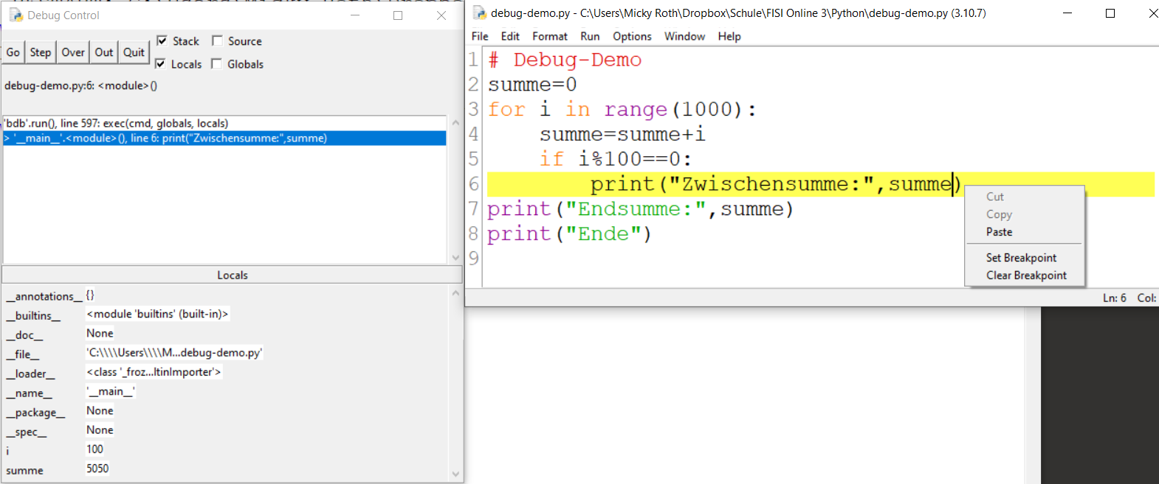
Debugging in IDLE
IDLE enthält einen Debugger, der es ermöglicht, Python-Code im Einzelschritt auszuführen und Breakpoints (Anhaltepunkte) zu setzen. Außerdem werden die aktuellen Werte der Variablen angezeigt, was die Fehlersuche (Debugging) erleichtert.
Der Debugger wird in der IDLE-Shell im Menü "Debug" aktiviert und öffnet einen Debug-Controller. Außerdem können mit der rechten Maustaste im Quellcode Breakpoints gesetzt werden.
Unterprogramm überspringen (Over) bzw. verlassen (Out)
Einzelschritt weiter
Breakpoint setzen
Einzelschrittmodus beenden
Variable

Slide 47
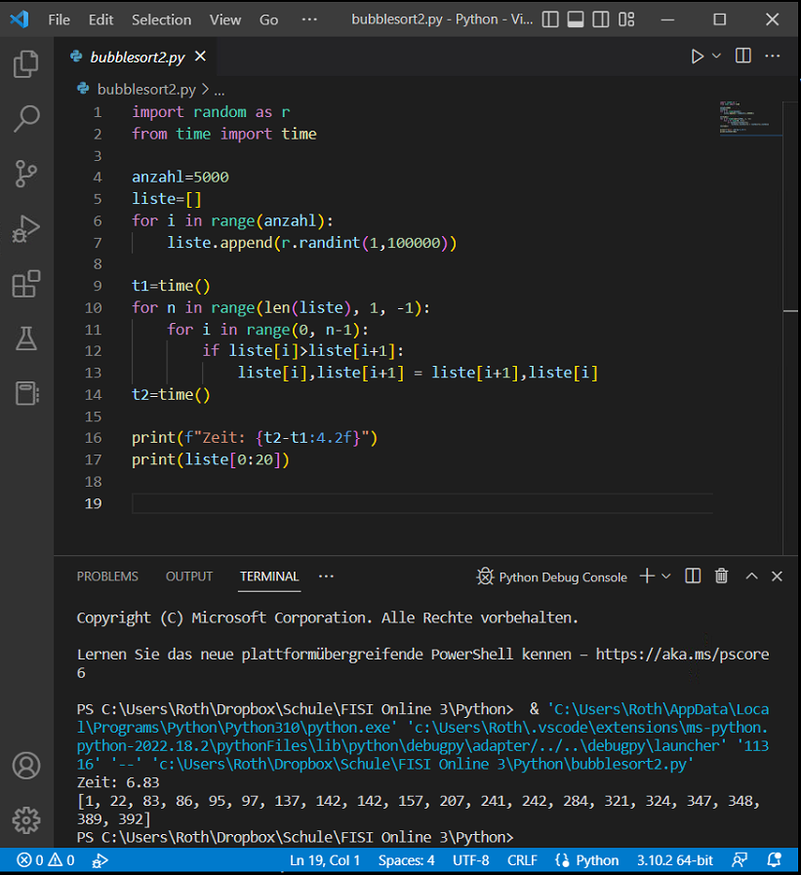

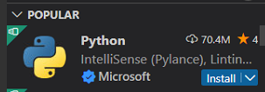
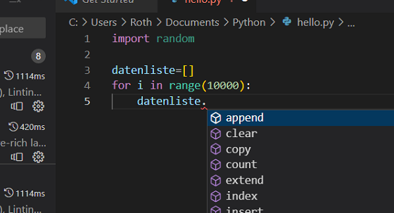
Homepage und Download: https://code.visualstudio.com/
Open Source von Microsoft (!), Multiplattform (Windows, Linux, macOS), Multilingual
Sehr viele "Extensions" für verschiedenste Sprachen und Applikationen
Beispiele: Java, C++, Arduino, PHP, HTML, XML, CSS, JSON, SQL usw. usw.
Empfehlung für Python: Das Python-IntelliSense-Plugin von Microsoft https://marketplace.visualstudio.com/items?itemName=ms-python.python
Syntaxcheck bei der Eingabe
Versionskontrolle mit Git ist in VSCode integriert https://www.youtube.com/watch?v=i_23KUAEtUM

Slide 48
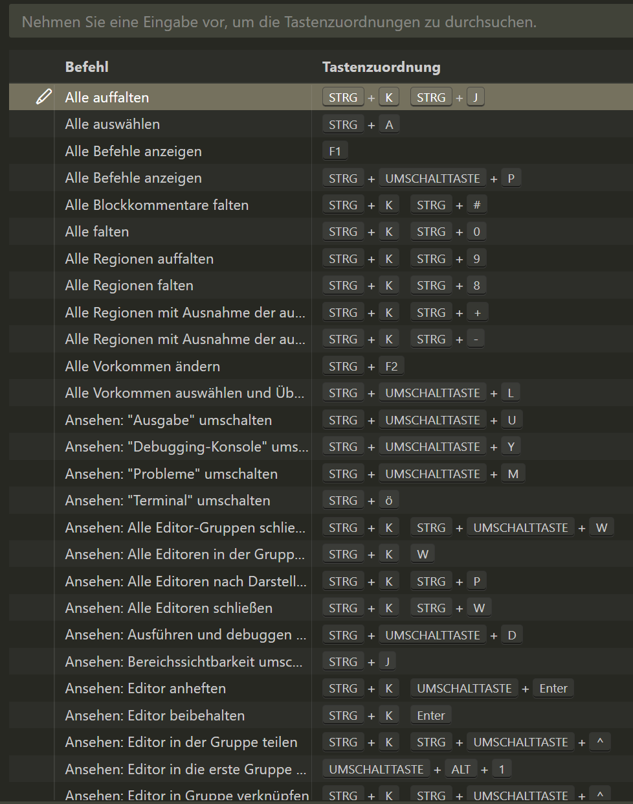
Wichtige Tastenkombinationen:
DkDs → Alle Befehle und Tastenkombinationen anzeigen und durchsuchen
DAk → Aktuelle Zeile löschen
D# → Markierte Zeilen kommentieren / auskommentieren
FK FJ → Zeilen nach oben / unten verschieben
AFK AFJ → Zeilen nach oben / unten kopieren
DAl → Alle Instanzen des gerade markierten Wortes markieren
DkDt → Farbschema auswählen

Slide 49


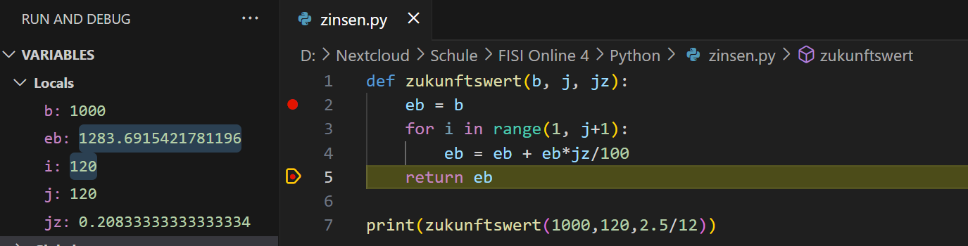
Debugging in
Durch starten mit F5 wird das Programm im Debug-Mode gestartet und stoppt am ersten Breakpoint.
Breakpoint(s) (erkennbar am roten Punkt) lassen sich durch Mausklick links von den Zeilennummern setzen.
Stoppt das Programm am (ersten) Breakpoint, kann man auf der linken Seite die Variableninhalte sehen.
Mit F10 läuft das Programm im Einzelschrittmodus weiter, mit F5 läuft es zum nächsten Breakpoint (oder zum Ende, falls kein Breakpoint mehr vorhanden ist).

Slide 50
Wiederholung/Ergänzung: Wichtige String-Methoden und Funktionen
f"{a:8} {b:5.2f}" Formatiert die Variablen a und b usw. in einem String mit einer angegebenen Breite an der Stelle der {…} -Platzhalter
s.strip(),s.lstrip(), s.rstrip() Entfernt Leerzeichen am Anfang und/oder Ende. Optional können auch andere Zeichen als Argument angegeben werden
s.replace(a,b) Ersetzt den Teilstring a durch Teilstring b
s.split(s) Teilt den String an der/den Stelle(n) wo das Argument s gefunden wird und liefert eine Liste von Teilstrings zurück.
s.find(s) Gibt den Index der Fundstelle des angegebenen Teilstrings zurück
s.count(s) Gibt die anzahl der gefundenen Teilstrings s zurück
s.upper(s) / s.lower(s) Wandelt String s Groß- bzw. Kleinbuchstaben
Die Funktion ord(c) liefert den Unicode bzw. ASCII-Code für ein Zeichen (c muss ein String der Länge 1 sein)
Die Funktion chr(i) liefert das Zeichen zu einem vorgegebenen ASCII-Code / Unicode (i muss eine positive Integer sein), siehe auch https://tools.piex.at/ascii-tabelle/
Darüber hinaus können Strings wie Listen (von Zeichen) behandelt werden z.B. liefert s[0] den ersten Buchstaben eines Strings s

Slide 51
Fehler abfangen mit try…except
Mit Hilfe von try…except kann man Laufzeitfehler (Exceptions) abfangen und anzeigen.
Im try: - Block wird der Code ausgeführt, der den Fehler verursacht, und im except: - Block wird die "Fehlerbehandlung" durchgeführt:
try: for i in range(-5,6): print(1/i) # führt bei i==0 zu Division durch 0! except: print("Ein Fehler ist aufgetreten")
Im except: - Teil kann man auch spezielle Fehler abfangen, das Programm wir anschließend weiter ausgeführt:
except ZeroDivisionError: print("Es wurde durch 0 geteilt")
Oder auch die Fehlermeldung selbst anzeigen in dem man die Exception ganz allgemein abfragt:
except Exception as error: print(error)
Alle eingebauten Exceptions sind unter https://docs.python.org/3/library/exceptions.html aufgeführt

Slide 52
Datenaustausch mit Dateien
TXT
CSV
JSON
XML
Pickle

Slide 53
Text in Dateien schreiben
Daten lassen sich als Strings ("Textmodus") in eine Datei schreiben
Zunächst mit do=open(…) das Dateiobjekt erzeugen
Dann die Zeile(n) (Auch Zahlen nur als String) mit der Methode do.write("Text"+"\r") schreiben
Dabei am Zeilenende immer ein "\n" oder "\r" mitspeichern
Am Ende die Datei mit der Methode do.close() schließen
Zahlen und andere Datentypen mit str(…)+"\r" in Strings umwandeln
Listenelemente in einer Schleife nacheinander wegschreiben (als Strings)
dateiobjekt = open("datei.txt", "w") dateiobjekt.write("Diese Zeile wird geschrieben"+"\r")
dateiobjekt.write("Und das ist die zweite und letzte Zeile"+"\n")
dateiobjekt.close()
Dateimodi:
"w" (WRITE Datei (über-)schreiben)
"r" (READ Datei lesen)
"a" (APPEND an Datei anhängen)
"r+" (READ+ Lesen und Schreiben)
"rb" (READ BINARY Binärdaten (Bytes) lesen)
"wb" (WRITE BINARY Bytes schreiben)
Hinweis: Python schreibt Textdateien standardmäßig in der Zeichencodierung "ISO 8859-1" (Latin). Sinnvoller ist, die Dateien in UTF-8 Codierung zu schreiben, mit do = open("dateiname.txt","w",encoding="utf-8")
Dateiname (Pfad relativ zur .py-Datei)
Dateimodus (engl. Filemode)
Wichtigste Encodings:
utf_8 → UTF-8, 1-4 Byte, Unicode Standard
ascii → Alter ASCII Standard
cp1252 oder ansi → Windows ANSI
iso_8859_1 → Älteres Linux Encoding

Slide 54
Text aus Dateien lesen
Daten lassen sich aus den Textdateien lesen, wenn die Daten durch eine Zeilenschaltung getrennt sind
Zunächst mit open() das Dateiobjekt erzeugen
Dann die Zeile(n) (Daten kommen als String) mit der Methode for zeile in dateiobjekt: – Schleife einlesen
Am Ende die Datei mit der Methode .close() schließen
Nicht String-Daten (die natürlich als String gelesen werden, da Textdatei!) mit der entsprechenden Funktion (int(), float(), bool() usw.) in den richtigen Dateitypen wandeln
Beim einlesen von Listen muss eine vorher in die Datei geschriebene Liste mit .append() Zeile für Zeile aufgebaut werden
dateiobjekt = open("datei.txt", "r") for zeile in dateiobjekt: print(zeile) dateiobjekt.close()
Dateimodus READ

Slide 55
Überblick Datei-Funktionen
file = open("Dateiname", "Modus") → Öffnet eine Datei und erzeugt ein Dateiobjekt (file)
txt=file.read(n) → Liest n Bytes, oder, wenn n nicht angegeben wurde, die gesamte Datei ein.
z=file.readline() → Liest die nächste (Text-)Zeile ein
sliste=file.readlines() → Liest alle Zeilen in eine Liste von Strings ein.
file.write(x) → Schreibt den Inhalt von x in die Datei
file.writelines(stringliste) → Schreibt eine Liste von Strings in die Datei.
file.close() → Schließt die Datei und löscht das Dateiobjekt im Arbeitsspeicher. Beim Schreiben immens wichtig, sonst droht Datenverlust.

Slide 56
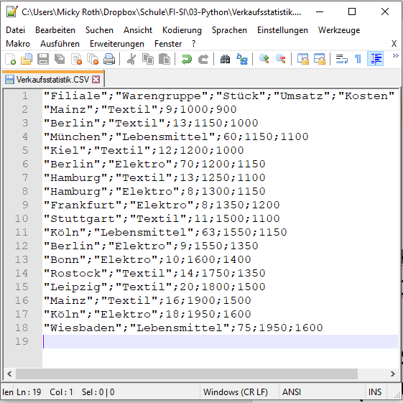
CSV-Dateien
"Comma Separated Values" sind eine nur lose standardisierte Methode, eine Tabelle in Textform zu speichern, viele Anwendungen können csv-Dateien importieren und exportieren (z.B. Excel)
Auch wenn der Name suggeriert, dass die Daten mit Kommas getrennt werden, ist das nicht immer so, üblich ist auch das Semikolon (delimiter=";")
Auch die Textkodierung (z.B. utf-8) kann festgelegt werden (encoding="utf-8" oder encoding="ANSI" oder encoding="ASCII")
Strings können mit oder ohne Anführungszeichen oder Hochkommas eingelesen werden (quotechar = "'" ) → Legt Hochkomma fest
Andere Variablentypen können beim Einlesen in einer for-Schleife in den gewünschten Datentyp konvertiert werden.
.csv-Datei

Slide 57
CSV-Dateien einlesen
Nach Öffnen der Datei und Erzeugen des Reader-Objektes kann die gesamte csv-Datei in einer Schleife Zeile für Zeile durchlaufen werden:
import csv
fo=open("tabelle.csv","r")
reader_obj=csv.reader(fo)
for zeile in reader_obj:
print (zeile)
fo.close()
Optionen für Delimiter, Kodierung und Anführungszeichen ("quotechar") sind möglich (und auch oft nötig!).
Das Python-Modul pandas (muss erst mit pip3 installiert werden) bietet eine noch komfortablere Methode, um csv einzulesen und sogar einen speziellen Datentypen (Dataframe) für die Verarbeitung der Daten: https://statologie.de/csv-dateien-pandas/

Slide 58
Beispiel CSV einlesen (aus Excel exportiert)
import csv
tabelle=[] # Leere Liste zum Einlesen der Zeilen
fo=open("excel.csv","r",encoding="ANSI") # ANSI-Kodierung ist bei Office Apps üblich!
readerobj=csv.reader(fo, delimiter=";") # reader-Objekt
überschrift=next(readerobj) # Überschrift einlesen (sofern vorhanden)
for zeile in readerobj:
zeile[2]=int(zeile[2]) # Konvertierung Feld 2 in Integer
tabelle.append(zeile) # Zeile in Liste speichern
fo.close()
Mit encoding="ANSI" wird vom ANSI-Zeichensatz konvertiert (ansonsten meist encoding="utf-8").
Mit delimiter=";" sind Semikoli die Trennzeichen zwischen den Feldern (statt Kommata).
Mit quotechar="'" könnte das Hochkomma festgelegt werden (statt "), ist aber bei Excel-Dateien nicht der Fall.
next(ro) liest eine Zeile (in diesem Fall die erste) mit den Überschriften ein, die sonst in der Schleife stören würden.
In der for zeile in readerobj: - Schleife können dann die einzelnen Elemente in die richtigen Datentypen konvertiert werden.

Slide 59
CSV-Datei schreiben
Listen (insbesondere 2-Dimensionale) lassen sich ganz einfach in CSV-Dateien schreiben, dabei gelten die gleichen Optionen (delimiter, quotechar, encoding) wie beim Lesen.
Beim Schreiben einer csv muss jedoch die Datei im "w"-Modus geöffnet werden und es wird ein csv.writer-Objekt erzeugt (hier Excel-freundlich im "ANSI" Encoding, sonst besser "utf-8" verwenden:
import csv
liste=[["VW",1000],["BMW",2000],["Opel",500]]
fo=open("autos.csv", "w", encoding="ANSI")
wo=csv.writer(fo, delimiter=";", lineterminator="\n", quotechar='"', quoting=csv.QUOTE_NONNUMERIC)
wo.writerows(liste)
fo.close()
Die Funktion wo.writerows(liste) schreibt in diesem Fall die gesamte Liste in die CSV-Datei.
Alternativ kann man die Funktion wo.writerow(..) nutzen um in die CSV-Datei Zeile für Zeile zu schreiben:
for zeile in liste:
wo.writerow(zeile)
Optional Überschrift schreiben (vor Zeile 5): wo.writerow(["Autohersteller", "Stückzahl"])
Die Option lineterminator="\n" sorgt dafür, dass keine Leerzeilen in der CSV-Datei erscheinen.
Die Optionen quotechar='"', quoting=csv.QUOTE_NONNUMERIC sorgen für das "quoten" (also in Anführungszeichen schreiben) der nicht-numerischen Daten.

Slide 60
Ergänzendes Wissen: Dateien Schreiben/Lesen mit with open(..)as…
Dateiobjekt mit with open(…) as… und der Option "w" (write) erzeugen und im with-Block Zeile für Zeile schreiben:
with open("datei1.txt","w") as dateiobj:
dateiobj.write("Hallo das ist meine Datei\n")
dateiobj.write("Und hier die Zweite Zeile\n")
Dateiobjekt mit with open(…) as… und der Option "r" (read) erzeugen und im with-Block Zeile für Zeile einlesen:
with open("datei1.txt","r") as dateiobj:
for zeile in dateiobj:
print(zeile, end="")
Beim Beenden des with-Blocks (auch bei Fehlern) wird die Datei automatisch geschlossen: dateiobj.close()ist nicht nötig!
Beispiel CSV-Datei schreiben:
with open("datei.csv","r", encoding="utf-8") as dateiobj:
writerobj = csv.writer(dateiobj, delimiter=";", quoting=csv.QUOTE_NONNUMERIC
writerobj.writerows(datenliste)
Auch hier ist ein dateiobj.close() der Datei unnötig!

Slide 61

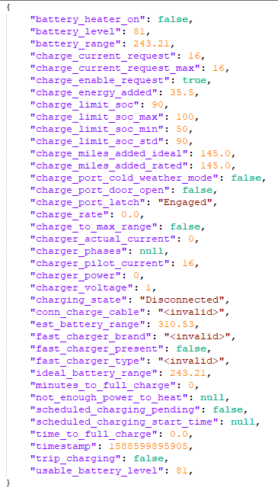
JSON (JavaScript Object Notation)
Ähnelt sehr dem Dictionary von Python
Bestandteil der JavaScript Sprachdefinition
Mögliche Inhalte von JSON:
Key-Values Paare: {"Baujahr":1965} oder {"Name" : "Gert Mülla"} oder {"Rabatt" : true}
Statt einzelnen Values Arrays / Liste(n): { "K1":["Müller", 53859, "Niederort", True, 15000], "K2":["Schulz", 53177, "Bonn", False, 2000] }
Statt einzelnen Values weitere JSON-Objekte / Directories: {"Auto1":{"Marke":"VW", "PS":150} , "Auto2":{"Marke":"Porsche", "PS":450}}
Der Key IMMER in Anführungszeichen ("key")
Als Dateien (Textdateien UTF-8 kodiert) werden JSON-Dateien meist mit der Dateiendung .json gespeichert.

Slide 62
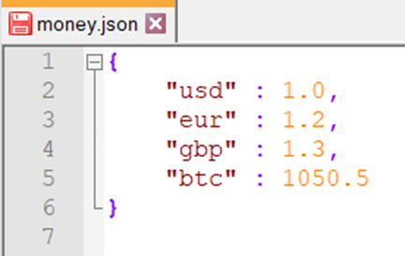
JSON / Python
Die Daten eines JSON werden in Python meist in einem Dictionary gespeichert, welches sehr ähnlich wie der Dateiinhalt aufgebaut ist.
Es gibt aber Unterschiede zu Python Dictionaries:
Strings sind in JSON immer in "doppelten" Anführungsstrichen, in Python sind 'einfache' und "doppelte" erlaubt
Die "Keys" (Properties in JSON) sind immer in Anführungszeichen
true und false statt True und False
null statt None
import json → Verschiedene nützliche JSON-Funktionen/Methoden
json.loads(js) → Konvertiert einen JSON-String in ein Python-Dictionary
json.dumps(dict) → Konvertiert ein Python-Dictionary in einen JSON-kompatiblen String
json.load(do) → Lädt eine JSON-Datei in ein Python-Dictionary
json.dump(dict, do) → Schreibt ein Python-Dictionary in eine JSON-Datei

Slide 63
JSON <-> Dict Konvertierungen
Mit json.loads(js) kann man einen String im JSON-Format in ein Dictionary umwandeln
Mit json.dumps(dict) wird ein Dictionary in einen JSON-String umgewandelt. Dabei kann man optional den Einzug (Indent) angeben
import json
json_text = '''{"usd" : 1.0, "eur" : 1.2, "gbp" : 1.3, "btc" : 32250.67}'''
dict1 = json.loads(json_text) # Konvertierung JSON-Text -> Dictionary
print(dict1)
dict1["doge"] = 0.12
json_text = json.dumps(dict1, indent = 4) # Konvertiere Dict -> JSON
# mit einem Einzug von 4
print(json_text)

Slide 64
JSON Datei schreiben (dump)
Beispielcode, um ein Dictionary in eine .json-Textdatei zu schreiben:
import json # JSON - Modul
dict1 ={
1: {
"name": "Lisa",
"designation": "Programmer",
"age": 34,
"salary": 54425.50,
"teamleader": True # Python-Schreibweise von true
},
2: {
"name": "Elis",
"designation": "Trainee",
"age": 24,
"salary": 40000.00,
"teamleader" : False
},
}
do = open("export.json", "w") # Textdatei zum Schreiben öffnen
json.dump(dict1, do, indent = 5) # dict1 in Datei schreiben mit Einzug 5
do.close() # Datei Schließen

Slide 65
JSON Datei einlesen (load)
Beispielcode um eine JSON-Datei in ein Python-Dictionary zu laden:
Auf das Dictionary daten kann man dann wie auf jedes andere Dictionary zugreifen, z.B.: print(daten["1"]["name"])
import json
from pprint import pprint # für PrettyPrint
do = open("export.json", "r")
datendict = json.load(do) # Einlesen
do.close()
pprint(datendict) # PrettyPrint-Ausgabe

Slide 66

XML-Dateien
Auch XML ist ein beliebtes UTF8 - codiertes Dateiformat zum Datenaustausch von komplexeren Datenstrukturen in "Baumstruktur".
XML ist flexibler als JSON, jedoch sind die Dateien bei gleichem Dateninhalt oft größer.
Mit Hilfe von Dokumentendefinitionen (DTD) oder Schemas lassen sich XML-Dateien strukturell festlegen und validieren.
Eine XML-Datei ist letzten Endes ein Baum (tree) von <getagten> Elementen, mit einem root-Element (hier das Element <library>)
In Python nutzen wir die ElementTree-API, das Modul xml.etree.ElementTree, um XML-Strukturen einzulesen und auszuwerten: import xml.etree.ElementTree as ET
<?xml version="1.0" encoding="UTF-8"?>
<library name="Best Books">
<book>
<title>Great Expectations</title>
<author>Charles Dickens</author>
<year>1861</year>
</book>
<book>
<title>To Kill a Mockingbird</title>
<author>Harper Lee</author>
<year>1960</year>
</book>
<book>
<title>The Lord of the Rings</title>
<author>J.R.R. Tolkien</author>
<year>1954</year>
</book>
<book>
<title>1984</title>
<author>George Orwell</author>
<year>1949</year>
</book>
<book>
<title>The Three-Body Problem</title>
<author>Liu Cixin</author>
<year>2014</year>
</book>
</library>

Slide 67
Die ElementTree-API
Wichtigste Klasse / Methoden / Funktionen:
ElementTree() → Klasse für das XML-Fileobjekt
ET.parse('Filename') → Erzeugt das ET-tree-Objekt
ET.fromstring(String) → Erzeugt ein Objekt aus einem String
Die Objekte vom Typ tree (Baum, entspricht der gesamten XML-Datei) haben u.a. folgende Funktionen:
tree.getroot() → Liefert das root-Element
tree.write('Filename.xml') → Schreibt den "Baum" in eine XML-Datei
Das root-Objekt (und die Unterobjekte) haben u.a. folgende Funktionen und Zugriffsmöglichkeiten:
len(root) → Anzahl der Child-Elemente von root (also die Anzahl an Büchern)
len(root[0]) → Anzahl der Child-Elemente des ersten Child-Elements von root
root.attrib → Liefert die Attribute des Elements (im Beispiel "name"="Best Books") als Dictionary
root[0][1].tag → Liefert den 2. Tag des ersten Buchs
root[1][2].text → Liefert den 3. Text des zweiten Buchs
root[4][2].text = "3 Body Problem" → Setzt das 2. Element des 5. Buchs

Slide 68
XML lesen / parsen
Mit tree=ET.parse('Datei.xml') die Datei in ein Tree-Objekt einlesen
Das Root-Element mit root=tree.getroot() ermitteln (ggf. in einen String mit ET.tostring(root) umwandeln)
Steht das root-Objekt zur Verfügung kann es mit einer for … in root: (o.ä.) durchlaufen werden, dabei werden die Kind-(Child-)Objekte durchlaufen.
Bei weiteren Unterelementen (hier Grandchild genannt) im XML wird eine weitere Schleife innerhalb der child-Elemente-Schleife benötigt:
#parsen und Ausgabe der XML-Daten
import xml.etree.ElementTree as ET
tree = ET.parse("library.xml")
root = tree.getroot() # root entspricht dem Tag <library>
for child in root: # child entspricht dem Tag <book>
print(child.tag,":")
for grandchild in child:
# Die Grandchildren sind <title>, <author>, <year>
print(grandchild.tag,":",grandchild.text)

Slide 69
XML umwandeln
Mit dem Modul (und der parse-Funktion) von xmltodict kann man einen XML-String in ein Dictionary umwandeln.
Mit dem Modul dict2xml (und der gleichnamigen Funktion) kann man ein Dictionary in einen XML-String konvertieren, um ihn dann in eine Datei zu schreiben.
Der XML-String kann dann wie jeder andere String in eine XML-Textdatei geschrieben werden.
Beide Module müssen vor Verwendung mit pip3 installiert werden!
import xmltodict
# Gesamtes Modul importieren
from dict2xml import dict2xml
# Nur die Funktion importieren
xmltext = '''<Schule>
<Kurse>
<Englisch1>
<Raum>A-001</Raum>
</Englisch1>
<Englisch2>
<Raum>B-002</Raum>
</Englisch2>
<Englisch3>
<Raum>text3</Raum>
</Englisch3>
</Kurse>
</Schule>'''
dict1 = xmltodict.parse(xmltext)
# Umwandeln in Dictionary
print(dict1)
xmltext2 = dict2xml(dict1)
# Umwandeln in XML-Text
print(xmltext2)

Slide 70
Daten mit dem pickle-Modul persistent speichern und laden
Das pickle Modul sorgt für ein einfaches Abspeichern ("serialisieren") von komplexen Daten (bevorzugt Einzel-Variablen, Listen, Tupel, Dictionaries, Objekte) mit pickle.dump() und entsprechende Umwandlung in die richtigen Datentypen bei Wiedereinlesen mit pickle.load()
Vorsicht: Keine fremden/unbekannten pickle-Dateien einlesen (u.U. Codeausführung möglich!)
pickle-Dateien sind proprietär (Python only) und nicht mit anderen Sprachen kompatibel. Alternative: .json/.csv-Dateien schreiben!
import pickle liste = ["Hello",1,True] do = open("datei.pkl","wb") pickle.dump(liste, do) # liste in eine pickle-Datei schreiben
do.close()
do = open("datei.pkl","rb") liste2=pickle.load(do) # liste aus der pickle-Datei auslesen do.close()
print(liste2)
Dateiendung frei wählbar, .pkl ist üblich
Binärmodus ist Pflicht, sonst Probleme!

Slide 71

Modul
Zum Datenimport / Datenanalyse gemacht. Führt einen neuen Datentyp DataFrame für Tabellen ein. DFs haben Spalten-Überschriften und einen durchnummerierten Index (Zeilennummer)!
Muss mit pip3 install pandas installiert werden, Nutzung mit import pandas as pd
DF werden z.B. mit folgenden Methoden erzeugt:
pd.DataFrame(liste) → aus der angegebenen Liste
pd.read_csv("dateiname", index_col=0, delimiter=";") → aus einer csv-Datei mit angegebener Index-Spalte
pd.read_json("dateiname.json") → aus einer JSON-Datei
pd.read_xml("dateiname.xml") → Aus einer XML-Datei
pd.read_sql(SQL-String, Connector) → Aus einer SQL-Datenbank

Slide 72
Beispiele: pandas DataFrames erzeugen und manipulieren
liste = [["Hans",22], ["Berta",33], ["Fritz",44], ["Otto",17]] → Daten für den DF
df = pd.DataFrame(liste) → Umwandeln in DF
df = pd.DataFrame(liste, columns=["Name","Alter"]) → DF mit Spaltenbezeichnungen
df = df.rename(columns={"Name": "Vorname", "Alter": "Jahre"}) → Spalten umbennenen
df=df.sort_values(by="Alter", ascending=False) → Sortieren (absteigend nach Spalte "Alter")
df=df.sort_index() → Nach Index sortieren
df.iloc[0, 1] = 23 → Daten in 1. Zeile, 2. Spalte ändern
df.loc[0, "Alter"] = 24 → Daten i. 1. Zeile, Spalte "Alter" ändern

Slide 73
Pandas DataFrames ausgeben
print(df) → Gibt DF aus, kürzt ihn aber bei Bedarf
print(df.to_string()) → Gibt ganzen DF aus
DataFrames lassen sich nicht direkt und vollständig durchiterieren (z.B. for z in df: geht nicht), aber lassen sich folgendermaßen in Schleifen ansprechen:
über den Index mit .iloc[Index, Spalte] for i in range(len(df)): print(df.iloc[i,0], df.iloc[i,1])
durch eine Spalte kann man über den Namen durchiterieren: for n in df["Name"]: print(n)

Slide 74
Pandas Datenauswertung
Beispiel für Weiterverarbeitung eines Dictionaries mit Pandas.
Dictionaries lassen sich (genau wie Listen etc.) in DataFrames umwandeln
Dort stehen dann komplexe Auswertungsfunktionen (inkl. Pivot-Tabelle) zur Verfügung
Folgendes Programm ermittelt Durchschnittswerte von Einkommen, nach Geschlecht getrennt, die Daten werden in einem Dict geliefert:
import pandas as pd
data = {
"Name": ["Hans", "Berta", "Fritz", "Otto", "Anna", "Lena", "Max"],
"Alter": [22, 33, 44, 17, 25, 36, 29],
"Geschlecht": ["M", "W", "M", "M", "W", "W", "M"],
"Einkommen": [50000, 62000, 75000, 40000, 52000, 68000, 58000]
}
df = pd.DataFrame(data) # Dataframe aus Dict erzeugen
print(df)
print(df.describe()) # Auswertung aller Numerischen Spalten
# Pivot-Tabelle über Einkommen und Geschlecht:
print(df.pivot_table(values='Einkommen', index='Geschlecht', aggfunc='mean'))

Slide 75
Mit dem Modul requests in Python Web-APIs abfragen

Slide 76
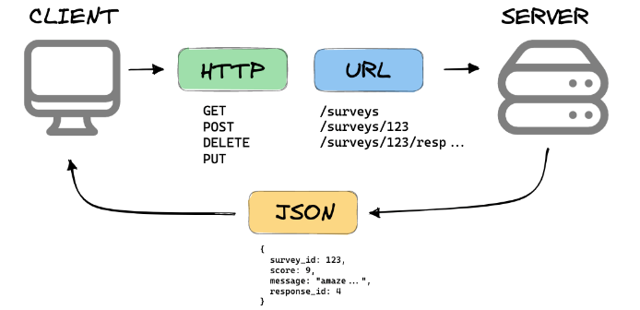
REST-APIs
REST-APIs (auch verallgemeinernd Web-APIs genannt) nutzen das http- oder https-Protokoll, um Server-Applikationen über das Web abzufragen.
Dabei wird die Abfrage vom Client aus mit einer get-URL (ähnlich wie es auch ein Browser macht) gestartet und der Server antwortet üblicherweise mit einem JSON-String (s.u.)
REST steht für "Representational State Transfer" und beschreibt gewisse Eigenschaften der API, die besonders sinnvoll für Web-Abfragen sind, z.B.
Ressources → Informationen werden als Ressourcen beschrieben / repräsentiert. Jede Ressource kann mit einer eindeutigen URL abgefragt werden.
Stateless (Zustandslos) → Eine Abfrage basiert niemals auf einer anderen Abfrage, die vorher gesendet wurden, auch die Authentifizierung wird in jeder einzelnen Abfrage durchgeführt.
Die API unterstützt Caching, um den Server zu entlasten. Eine Anfrage, die nicht bearbeitet werden muss, ist schnell!
Auch Parameter bzw. Argumente werden mit der URL mitgesendet, in folgendem Beispiel eine app_id zur Authentifizierung: https://openexchangerates.org/api/latest.json?app_id=d4b5e7b19f5a4c9482ede512232da353

Slide 77

Überblick requests
WEB-APIs (auch REST-APIs) genannt, kann man mit Hilfe des Moduls requests in Python abfragen. Offizielle Website: https://requests.readthedocs.io/en/latest/
Das Modul requests gehört nicht zum Standardumfang von Python und muss ggf. mit pip3 install requests oder py -m pip install requests installiert werden.
Viele der APIs sind kostenlos, allerdings benötigt man bei einigen einen sogenannten API-Key, den man bei der Abfrage mit übermitteln muss. API-Keys können natürlich auch kostenpflichtig sein.
Mit r=requests.get(url) fragt man die API ab. Das Argument url muss ein String sein!
Mit ergebnis=r.json() wandelt man das Ergebnis der Abfrage (im JSON-Format) in eine Python-Variable (Dictionary, welches weitere Dictionaries oder Listen enthält) um.
Tipp: Mit pprint (vorher mit from pprint import pprint importieren) kann man Dictionaries gut lesbar ausgeben lassen. Das ist aber nicht bei allen APIs notwendig.
Zugriff auf die konkret ausgelesenen Daten erhält man dann wie bei Dictionary / Listen üblich, im nachfolgenden Beispiel kann man den ersten Produktnamen mit print(daten["products"][0]["name"]) ausgeben.
Beispielcode (Dokumentation zu dieser Demo-API unter https://www.predic8.de/rest-beispiel.htm):
import requests
r = requests.get("https://api.predic8.de/shop/products/")#Abruf
daten = r.json() # Daten in Dictionary wandeln
print(daten) # Alternative: pprint(daten)

Slide 78
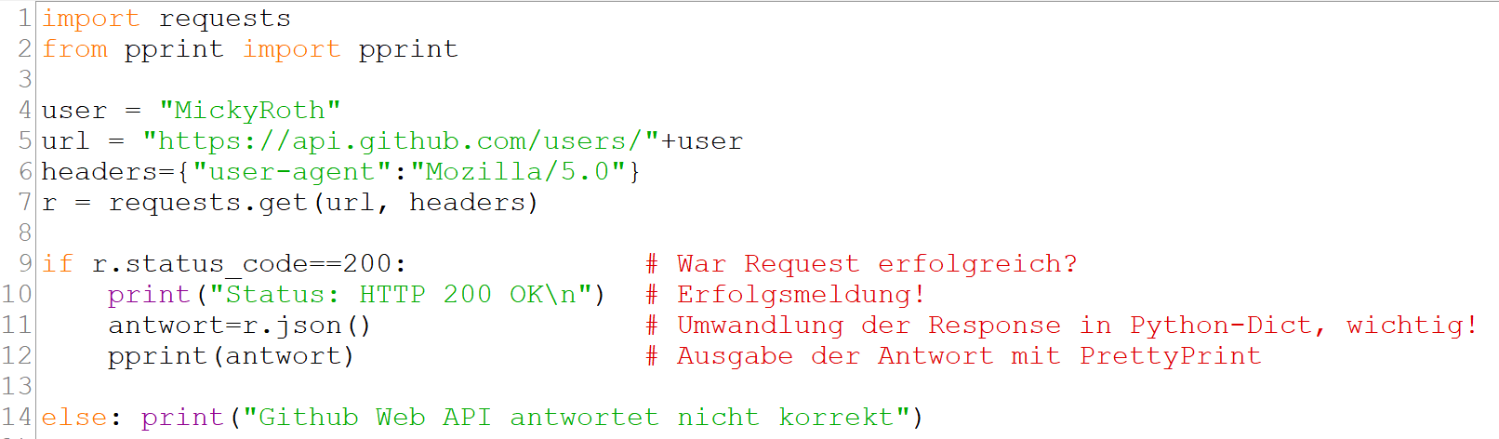
Web-API-Abfrage Beispiel 1
Folgendes Beispiel zeigt einer der möglichen Abfrage der REST-API von Github.
Die URL, die abgefragt wird, ist: https://api.github.com/users/<username> (Der Username muss also angegeben werden)
Weitere Infos zu dieser API unter https://docs.github.com/en/rest

Slide 79
Web-API-Abfrage Beispiel 2
Folgendes Beispiel zeigt die Abfrage der API des Stromanbieters AWATTAR– auch dort ist kein API-Key notwendig (Stand 7.2025)
Das Skript zeigt für die nächsten 24 Stunden den zu erwartenden Nettostrompreis an. Die Uhrzeiten/Datumswerte werden dabei als Unix-Epoch-Millisekunden-Werte übertragen (Anzahl der Millisekunden seit 01.01.1970 00:00:00)
Die API liefert uns eine Liste von Dictionaries mit Zeit und Preis
In einer Schleife durchlaufen wir die einzelnen Dictionaries unter daten["data"]
Dabei wird in jedem Datensatz der Key-Value "start_timestamp" (im Epoch-Format) aus der Dictionary-Struktur ausgelesen und in ein datetime-Objekt gewandelt.
Der Key-Value "marketprice" wird durch 10 dividiert, um den Preis in ct/kWh zu bekommen (marketprice liefert den Preis in €/MWh)
Mehr Info zur API: https://www.awattar.de/services/api
import requests
from datetime import datetime # Für die Umwandlung in datetime-Objekte
url="https://api.awattar.de/v1/marketdata"
r = requests.get(url)
daten = r.json()
for dic in daten["data"]: # Schleife durch alle Dictionaries
zeit = datetime.fromtimestamp(dic["start_timestamp"]/1000) # Umrechnung epoch → datetime
preis = round(dic["marketprice"]/10,2) # Preis im ct/kWh umrechnen und runden
print(zeit, preis)

Slide 80
Web-API-Abfrage Beispiel 3
Coindesk.com liefert den aktuellen Bitcoin-Kurs per Web-API unter https://min-api.cryptocompare.com/data/price?fsym=btc&tsyms=EUR,USD
Auch diese API kommt ohne API-Key aus, weitere wesentlich umfangreichere Finanz-APIs (kostenlos, aber mit Key) finden Sie unter https://rapidapi.com/collection/finance-apis
import requests
url="https://min-api.cryptocompare.com/data/price?fsym=btc&tsyms=EUR,USD"
r=requests.get(url)
daten = r.json()
print("Bitcoin Kurs:", daten["EUR"], "EUR", daten["USD"], "US$")

Slide 81
Web-API-Abfrage Beispiel 4
Folgendes Beispiel zeigt die Abfrage der API des Deutschen Wetterdienstes (DWD) – es ist dort kein API-Key notwendig (Stand 7.2025)
Das Skript zeigt die heutige maximale Temperatur für die DWD-Station 10513 (Flughafen Köln-Bonn / EDDK)
Dabei wird der Key-Value "temperatureMax" aus der Dictionary-Struktur ausgelesen (muss durch 10 geteilt werden, weil die API nur int-Zahlen liefert)
Mehr Info zur DWD-API: https://dwd.api.bund.dev/, eine JSON-Liste der REST-APIs des Bundes unter https://api.bund.dev/
import requests # Muss gegebenenfalls erst installiert werden!
url="https://dwd.api.proxy.bund.dev/v30/stationOverviewExtended?stationIds=10513" # Die URL der API
headers={ # Header-Dictionary (optional)
"user-agent": "Mozilla/5.0" } # Wir tun so als wären wir Firefox
r=requests.get(url, headers) # Die eigentliche Abfrage, headers sind optional
if r.status_code==200: # Nur dann war der Request/Response erfolgreich!
print("Status: HTTP 200 OK\n") # Nur zur Info
print("Encoding:",r.encoding) # Alles OK!
antwort=r.json() # Umwandlung der Response in Python-Liste/Dict, wichtig!
tempMin=antwort["10513"]["days"][0]["temperatureMin"]/10 # Heutige Minimaltemperatur
tempMax=antwort["10513"]["days"][0]["temperatureMax"]/10 # Heutige Maximaltemperatur
print("\nHeutige Minimaltemperatur:",str(tempMin)+"° Celsius")
print("Heutige Maximaltemperatur:",str(tempMax)+"° Celsius")
else: print(“DWD Web-API antwortet nicht korrekt")

Slide 82
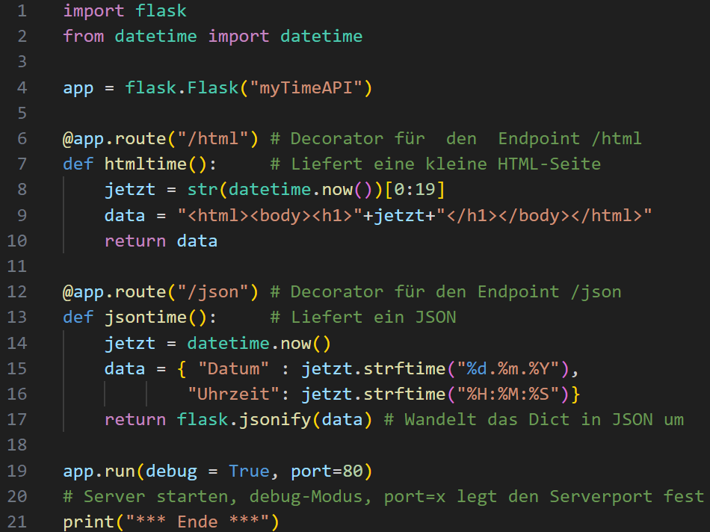
Eigene Web-API programmieren
Beispielsweise kann man mit dem Modul Flask recht einfach eine eigene REST-Server-API programmieren, die auf Webanfragen reagiert.
Flask muss vor Verwendung mit pip3 install flask installiert werden.
Prinzipiell wird dabei folgendermaßen vorgegangen (die Beispiel-API liefert die aktuelle Zeit in HTML oder JSON):
mit app = flask.Flask("Name") wird ein Applikationsobjekt vorbereitet
mit dem Decorator @app.route("/") wird ein URL-Endpoint festgelegt, die darauffolgende Methode muss mit return die Daten an den Client zurückgeben
Zuletzt wird mit app.run(port=80) die Applikation gestartet (in diesem Fall mit Portangabe 80, Default ist 5000)
Die selbstprogrammierte REST-API kann im Webbrowser mit http://localhost/html oder http://localhost/json aufgerufen werden

Slide 83
Module installieren mit pip3

Slide 84
pip3 / pypi.org
Kommandozeilen-Tool zum Installieren von externen Modulen von PyPI, die nicht mit in der Standardbibliothek sind.
Tipp: pip wird normalerweise mit pip3 aufgerufen, man kann aber auch (falls mehrere Python-Versionen installiert sind, eine ganze bestimmte aufrufen, z.B. pip3.12
PyPI-Online-Verzeichnis der Module (Python Package Index) unter pypi.org
pip3 list → Zeigt installierte Module der aktuellsten installierten Python-Version an.
pip3 show <modul> → Zeigt Infos zu einem bestimmten installierten Modul an.
pip3 uninstall <modul> → Deinstalliert ein Modul.
pip3 install <modul> → Lädt ein Modul und installiert es
Bekannte Module, die vor Nutzung installiert werden müssen:
requests → Web-APIs abfragen
matplotlib → Diagramme plotten
numpy → Schnelle Arrays in Python für große Datenmengen
pygame-ce → Spieleprogrammierung (Grafik, Sound, Tasturabfrage, Maus…)
unicurses → Funktionen f. textbasierte Spiele (VT100-Terminal)
pandas → Modul zum Analysieren und Auswerten von Datentabellen
pip3 install <modul> --upgrade → Versucht, ein bestimmtes Modul upzudaten
Tipp: pip updaten mit python.exe -m pip3 install --upgrade pip

Slide 85
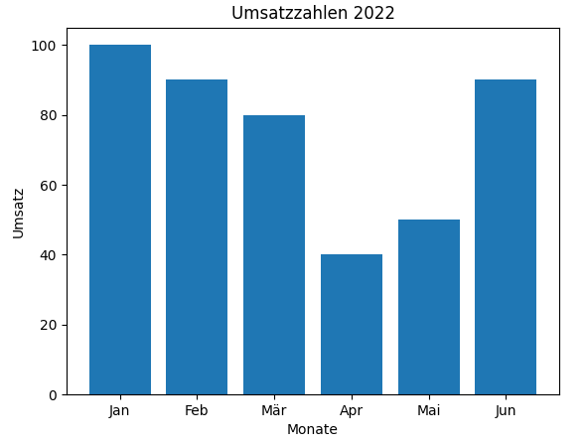
Tipp: Grafische Datenauswertungen mit dem Modul matplotlib
matplotlib ist eine mächtige Bibliothek zum grafischen Auswerten von Daten/Zahlen. Wichtigste Klasse ist matplotlib.pyplot
matplotlib muss vor Nutzung installiert werden: pip3 install matplotlib
pyplot wird üblicherweise mit import matplotlib.pyplot as plt importiert
Die Nutzung von pyplot ist mit wenigen Zeilen Code möglich:
import matplotlib.pyplot as plt
y = [100, 90, 80, 40, 50, 90] # Liste mit Daten
x = ["Jan","Feb","Mär","Apr","Mai","Jun"] # Liste mit Beschriftungen
plt.title("Umsatzzahlen 2022") # Überschrift
plt.bar(x,y) # Säulen-Plot mit Daten für x und Y-Achse
# plt.plot(x,y) # Das wäre dann ein Linien-Plot
plt.xlabel("Monate") # Label für die X-Achse
plt.ylabel("Umsatz") # Label für die Y-Achse
plt.show() # Plotanweisung wird durchgeführt
Weitere Optionen (Formatierung des Graphen, Farben,
Skalierung. Andere Diagramme etc.) sind natürlich auch möglich.

Slide 86
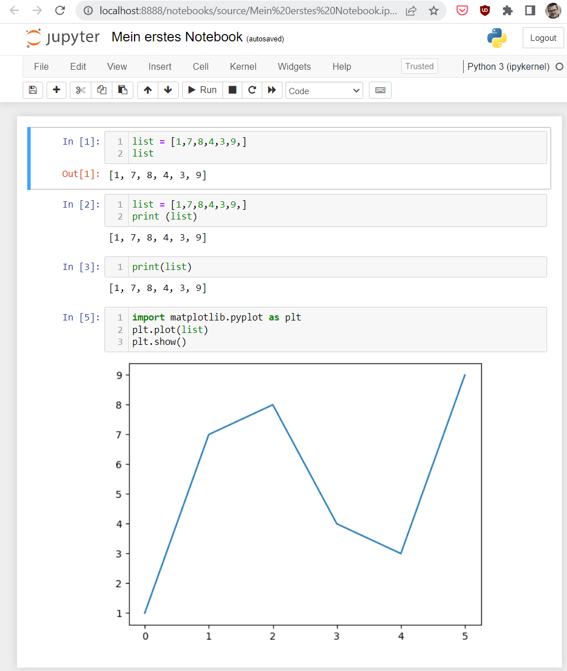
Python lernen und experimentieren mit Jupyter Notebook
Jupyter Notebook ermöglicht auf einer lokalen Weboberfläche das Testen und Lernen von Python-Code (Jupyter unterstützt aber auch viele andere Programmiersprachen)
Installation mit pip3 install jupyter
Starten: jupyter notebook
Code wird in Zellen geschrieben, Zellen lassen sich kopieren, verschieben und insgesamt oder einzeln ausführen
Es lassen sich Snapshots erstellen, man kann jederzeit dorthin zurückkehren
Eingabe, Textausgabe und grafische Ausgabe erfolgt im gleichen Fenster
Sämtlicher Code eines Notebooks wird in einer .ipynb-Datei gespeichert und kann so einfach weitergegeben werden

Slide 87
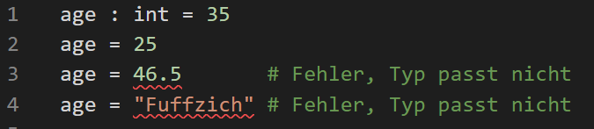
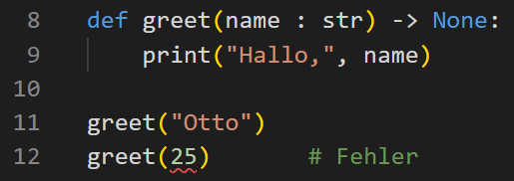
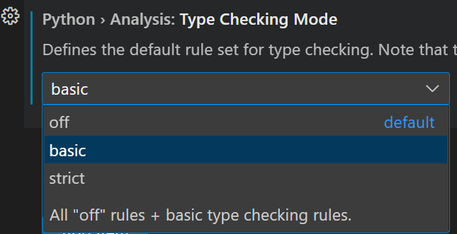
Statische Datentypen in Python
Ab Python 3.6 kann man den Typ einer Variablen auch explizit festlegen, z.B. s : float = 1.23
Dadurch kann man bereits im Quellcode die Typisierung der Variablen überprüfen (z.B. im VSCode aktivierbar mit dem Plugin Pylance)
Eine weitere Möglichkeit, vorhandenen Python-Code zu "type-checken", ist das Modul MyPy
Eine Prüfung zur Laufzeit vom Python-Interpreter erfolgt nicht!

Slide 88
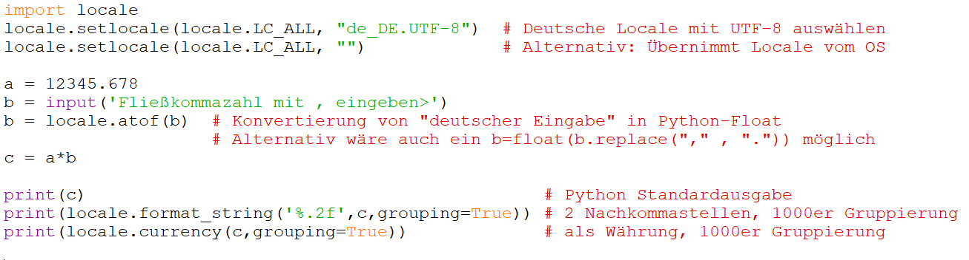
Regionsabhängige Zahlendarstellung mit dem Modul locale
Das Modul locale stellt verschiedene Funktionen zur Verfügung, um die Ausgabe von Dezimaltrennzeichen, Tausender-Gruppierung und Währungszeichen länderspezifisch anpassen.
Auch landesspezifische Eingaben vom User (z.B. Kommazahlen mit "," statt mit ".") lassen sich in Python-kompatible Float-Zahlen umwandeln.
Siehe auch: https://phrase.com/blog/posts/beginners-guide-to-locale-in-python/

Slide 89
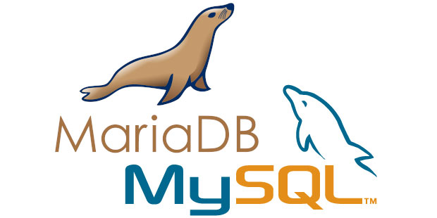

SQL-Datenbankzugriff mit Python

Slide 90
Überblick: Wichtigste SQL-Statements
SELECT → Daten aus Datenbank auslesen
INSERT INTO VALUES → Daten in DB einfügen
DELETE FROM WHERE → Daten aus DB löschen
UPDATE SET WHERE → Daten ändern
CREATE TABLE → Tabellen erzeugen
ALTER TABLE → Tabellenaufbau verändern
DROP TABLE → Tabelle löschen
CREATE / DROP DATABASE → DB erzeugen / löschen (nicht benutzbar bei SQLite)
PRAGMA → Individuelle DB-Einstellungen

Slide 91
SQL-Datenbanken
Mit Python kann man viele relationale Datenbanksysteme (MySQL, MariaDB, SQLite3, Microsoft-SQL, Oracle, PostgreSQL, Access und andere) nutzen.
Zu den Möglichkeiten in Python gehört insbesondere:
Datenbanken / Tabellen / Spalten anlegen (CREATE, ALTER)
Datensätze einfügen, ändern und löschen (INSERT INTO, DELETE FROM, UPDATE)
Datensätze abfragen / auslesen (SELECT)
Die Datenbank SQLite3 ist Lieferumfang von Python, andere Module müssen nachinstalliert werden
Kleine Warnung: Nennen Sie Ihr Python-Skript nicht mariadb.py oder sqlite3.py, da sonst u.U. Namens-Kollisionen mit den gleichnamigen Modulen auftreten!

Slide 92
Datenbank-Connectoren
Zum Zugriff auf Datenbanken muss man in Python zunächst das korrekte Connector-Modul importieren.
Das Modul muss vorher natürlich mit pip install <modulname> installiert werden (Ausnahme: sqlite3, ist in Python enthalten)
Populäre Module sind u.a.:
Datenbank | Python Modulname (pip install <modulname>)
SQLite | sqlite3 (keine Installation notwendig)
mySQL, MariaDB | mariadb oder mysql-connector-python (Empfehlung)
Microsoft SQL-Server | pymssql oder pyodbc
Oracle Database | cx_Oracle
PostgreSQL | psycopg2
Microsoft Access | pyodbc
MongoDB | pymongo
InfluxDB | influxdb

Slide 93
Datenbank Module in Python
Beim Python-Modul sqlite3 ist eine SQL-Datenbank (weitgehend MySQL-kompatibel) schon inkludiert und kann "Out-Of-The-Box" (ohne Installation mit pip) mit import sqlite3 verwendet werden
SQLite ist die meistverwendete Datenbank-Engine der Welt. Der Hersteller gibt an, dass es vermutlich über 2 Billionen (!) Installationen gibt. Siehe https://www.sqlite.org/ ('…it seems likely that there are over two trillion (2e12) SQLite databases in active use…')
Mit dem Modul mysql-connector-python bzw. mariadb kann man auf übers Netzwerk erreichbare DB-Server zugreifen, das Connector-Modul muss aber erst installiert werden (pip install mysql-connector-python oder pip install mariadb)

Slide 94
SQLite3 vs. MariaDB / MySQL-Server
sqlite3
MariaDB / mySQL
Datenkommunikation übers Dateisystem (lokal) → Performant
Kein Serverdienst nötig
Pro DB-Datei eine Datenbank
Ideal wenn Applikation und DB auf einem Rechner sind
Für kleine und mittelschwere Last (einige 100.000 Zugriffe/Monat)
Kleiner Speicherbedarf
Transaktionsfähig
Einige SQL-Funktionen fehlen
Weniger Datentypen (REAL, INTEGER, TEXT, BLOB, NULL)
Keine Benutzerverwaltung
Datenkommunikation übers Netzwerk, SSL möglich
Läuft als Server bzw. Service
Pro Server beliebig viele DBs
Idealerweise sind Datenbank und Applikation getrennt.
Fast beliebig skalierbar
Transaktionsfähig
Vollständige SQL92-Unterstützung mit Erweiterungen
Benutzerverwaltung
Enterprise Version erhältlich (Support)
Bei vielen Python-Datenbankapplikationen ist SQlite3 völlig ausreichend

Slide 95


Datentypen SQLite3 vs. mySQL
Ganze Zahl | INTEGER | TINYINT, SMALLINT, INT, BIGINT
Kleine ganze Zahl | INTEGER | TINYINT, SMALLINT
Große ganze Zahl | INTEGER | BIGINT
Dezimalzahl Festkomma | NUMERIC, DECIMAL als Kompatibilität (nutzt intern REAL oder INTEGER) | DECIMAL(p,s), NUMERIC(p,s)
Gleitkommazahl | REAL | FLOAT, DOUBLE
Text kurz | TEXT | CHAR(n), VARCHAR(n)
Text lang | TEXT | TEXT, MEDIUMTEXT, LONGTEXT
Datum, Uhrzeit | meist TEXT | DATE, TIME
Datum + Uhrzeit | meist TEXT | DATETIME, TIMESTAMP
Wahrheitswert | INTEGER, meist 0 oder 1 | BOOLEAN, intern ähnlich TINYINT(1)
Binärdaten | BLOB | BLOB, MEDIUMBLOB, LONGBLOB
Automatische ID für PK | INTEGER PRIMARY KEY AUTOINCREMENT | INT PRIMARY KEY AUTO_INCREMENT
Bei SQLite werden viele Typen von mySQL akzeptiert, aber nicht streng durchgesetzt.
Bei MySQL/MariaDB haben die Datentypen eine deutlich konkretere Wirkung.

Slide 96
SQL-Syntax Unterschiede
Datenbanksystem | MySQL | SQLite
Automatische ID | INT AUTO_INCREMENT PRIMARY KEY | INTEGER PRIMARY KEY
Text | VARCHAR(100) | TEXT
Boolean | BOOLEAN | INTEGER entweder 0 oder 1
Datum/Zeit | DATE, DATETIME, NOW() | TEXT, datetime('now')
String-Verkettung | CONCAT(a, b) | a || b
Fremdschlüssel Integrität | meist direkt aktiv | PRAGMA foreign_keys = ON;
Ganze Tabelle leeren | TRUNCATE TABLE kunde; | DELETE FROM kunde;

Slide 97
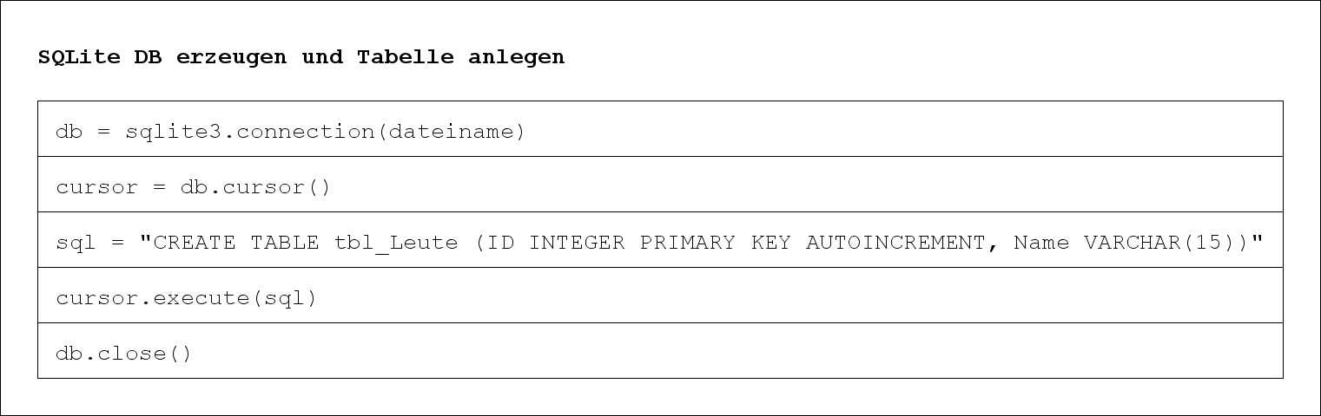
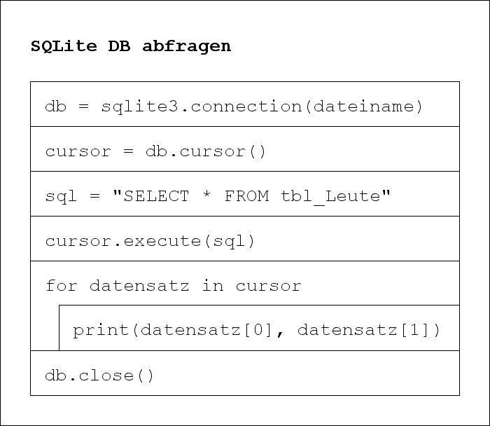
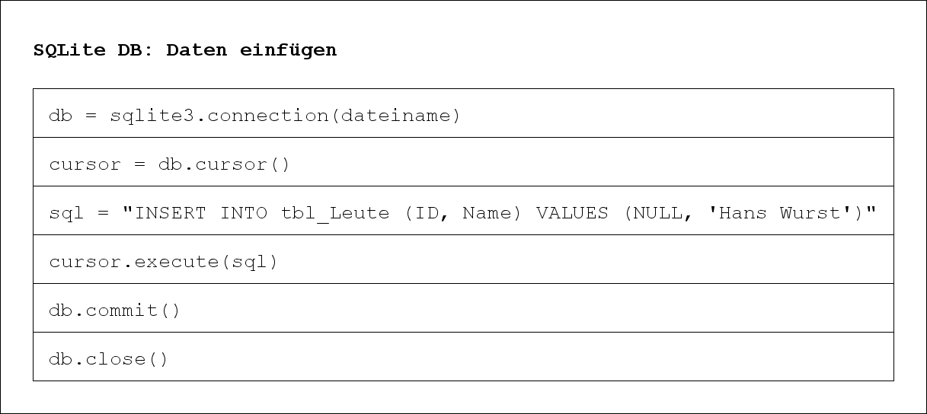
Struktogramme SQLite3-Datenbank-Zugriff

Slide 98
Vorbereiten des SQLite3 Zugriffs
import sqlite3 → Importiert das Modul
db = sqlite3.connect("datenbank.sqlite3") → Erzeugt eine Verbindung zur DB-Datei in Python. Falls die DB nicht vorhanden ist, wird sie angelegt.
db = sqlite3.connect(":memory:") → erzeugt eine DB im RAM. Diese ist nicht persistent, also nicht dauerhaft!
Danach einen "Cursor" anlegen mit cursor = db.cursor()
Um SQL-Befehle auszuführen, erzeugt man zunächst einen SQL-String und übergibt den dann an den Cursor mit cursor.execute(sqlstring) zur Ausführung: sql = "CREATE TABLE tblArtikel(id INTEGER PRIMARY KEY AUTOINCREMENT, Name TEXT, Anzahl INTEGER, Preis REAL)" cursor.execute(sql)
db.close() → Schließt die Datenbank-Verbindung.
Tipp: Mit einem SQLite-Editor, z.B. https://sqlitebrowser.org/ DBealassen sich SQLite-Datenbanken / Tabellen einfacher anlegen!

Slide 99
Daten / Befehle in die Datenbank schreiben (sqlite3)
Das Einfügen, Ändern und Löschen (oder auch andere SQL-Befehle) erfolgt über die entsprechenden SQL-Befehle, die mit cursor.execute()ausgeführt werden.
Damit Änderungen von Daten (über INSERT, UPDATE, DELETE) dann auch in die Datenbank geschrieben werden ist ein abschließendes db.commit()unbedingt notwendig (ansonsten gehen die Änderungen verloren, d.h. werden als offene Transaktionen nicht wirklich gespeichert):
import sqlite3
db = sqlite3.connect("datenbank.sqlite")
cursor = db.cursor()
sql = "INSERT INTO tblArtikel (Name, Anzahl) VALUES('Hut',14)"
cursor.execute(sql)
db.commit() # Bestätigt die Transaktion/Speicherung!
db.close()
Wichtig: Für INSERT, UPDATE, DELETE ist ein commit()notwendig, sonst werden die Daten in der DB nicht gespeichert!

Slide 100
Daten aus der Datenbank lesen und auf dem Bildschirm ausgeben (sqlite3)
Das Lesen sus der DB erfolgt üblicherweise durch einen select SQL-Befehl, der mit cursor.execute()ausgeführt wird. Vorher muss der Cursor mit cursor = db.cursor() erzeugt werden.
Die ausgelesenen Datensätze sind dann im Objekt cursor gespeichert und können z.B. in einer for ds in cursor: - Schleife ausgelesen und mit print() in einem f-String ausgegeben werden.
Die SELECT-Abfrage SELECT * FROM sqlite_master liefert bei SQLite die Struktur der Datenbank im cursor-Objekt zurück (das Datenbank-Schema).
db = sqlite3.connect("datenbank.sqlite")
cursor = db.cursor()
sql = "SELECT * FROM tblArtikel"
cursor.execute(sql)
for ds in cursor:
print(f"{ds[0]:4} {ds[1]:12} {ds[2]:5}") # Datensatz f-String
db.close()

Slide 101
Was ist der "Datenbank-Cursor"?
Zum Kommunizieren mit der Datenbank muss zunächst ein Verbindungsobjekt ("Connection") erzeugt werden (je nach DB mit db=sqlite.connect("dateiname) oder db=mariadb.connect(…, …, …,)
Danach benötigt man aber ein Cursor-Objekt; erzeugt wird es z.B. mit crs=db.cursor(), welches einerseits SQL-Befehle an die Datenbank sendet (mit cursor.execute(sql)), andererseits aber auch Ergebnisse von Abfragen entgegennimmt, damit diese in Python weiterverarbeitet werden können.
Der 2-dimensionale Inhalt des Cursors kann nach einer Abfrage mit einer for ds in cursor: Schleife durchlaufen und ausgewertet / angezeigt werden.
Noch besser ist es das Abfrageergebnis in einer eigene Listenvariable zu übernehmen: data = cursor.fetchall()
Mit cursor.rowcount kann man nach einem SELECT, DELETE, INSERT oder UPDATE die Anzahl der betroffenen Datensätze ermitteln (Funktioniert bei SELECT nicht mit SQLite3)

Slide 102
Daten mit cursor.fetchall() in eine eigene Listenvariable einlesen
Alternativ kann man z.B. mit data=cursor.fetchall() das gesamte Abfrageergebnis in eine eigene Variable einlesen lassen.
Vorteil: Die DB kann dann unmittelbar geschlossen werden oder der Cursor in einer anderen Abfrage verwendet werden. Ansonsten gibt es u.U. Fehlermeldungen (z.B. Unread result found.)
Die ausgelesenen Datensätze sind dann in der Variable gespeichert und können z.B. in einer for datensatz in daten: - Schleife ausgelesen und mit print() ausgegeben werden.
db = sqlite3.connect("datenbank.sqlite")
cursor = db.cursor()
sql = "SELECT * FROM tblArtikel"
cursor.execute(sql)
data = cursor.fetchall() # Übernahme in eigene Variable
db.close() # Kann jetzt geschlossen werden
for ds in data:
print(f"{ds[0]:4} {ds[1]:12} {ds[2]:8.2f}") # Datensatz

Slide 103
SQL-Injection in Abfragen verhindern mit Parametern
Setzt man einen SQL-String (z.B. für ein INSERT oder SELECT) aus mehreren Variablen (z.B. Benutzereingaben) zusammen, wird das Ganze oft komplex.
Abhilfe schafft die Parametrisierung des sql-Strings, an Stelle der Variablen werden ? als Platzhalter eingefügt: sql="INSERT INTO tblArtikel (Name, Anzahl) VALUES (?,?)"
Die an den Platzhaltern einzufügenden Variablen werden dann an cursor.execute als Liste oder Tupel (Parameter) übergeben: cursor.execute(sql, [n,a])
Vorteile dieses Vorgehens:
Einfacher zu Programmieren, Bessere Lesbarkeit
Schutz vor SQL-Injection, da injizierte, bösartige SQL-Befehle als Strings behandelt werden und Sonderzeichen entfernt werden → Injection läuft ins Leere
Die Variablentypen werden korrekt übergeben, egal ob Strings oder Zahlen
Performance bei Massenoperationen kann/soll besser sein (Caching)

Slide 104
Weitere Tipps SQLite
SQLite3-Syntax unter: https://sqlite.org/lang.html
Mit folgendem SQL lässt sich der Inhalt einer Tabelle users in die Tabelle persons kopieren: INSERT INTO person(UserId, FirstName, LastName, Email) SELECT UserId, FirstName, LastName, Email FROM user;
Mit folgendem SQL lässt sich das Schema der Datenbank abfragen: SELECT * FROM sqlite_master;
Mit folgendem SQL lässt sich der Tabelle persons eine Fremdschlüsselspalte der Tabelle group hinzufügen: ALTER TABLE person ADD COLUMN group_id INTEGER REFERENCES group(id);
Mit folgendem Python-Code lässt sich die Version der SQLite-DB-Engine anzeigen: import sqlite3 db = sqlite3.connect("database.db") cursor = db.cursor() sql = 'select sqlite_version()' cursor.execute(sql) version = cursor.fetchone()[0] print ("SQLite Version:", version)

Slide 105
Vorbereiten des DB-Zugriffs (MySQL / MariaDB)
Mit dem Modul mysql-connector-python kann man über das Netzwerk auf beliebige MySQL / MariaDB - Instanzen/Server zugreifen. Vom Konkurrenten MariaDB gibt es das Modul mariadb (ist aber m.E. nicht auf dem neusten Stand)
pip3 install mysql-connector-python (einmalig notwendig in Eingabeaufforderung)
import mysql.connector → Importiert das Modul
Datenbank-Verbindung erzeugen db = mysql.connector.connect( host="192.168.1.200", # Server-IP oder Hostname port = 3306, # Standard-Port für mySQL-DBs user="meinusername", # DB User mit Zugriff auf die DB password="meinpasswort", database="mydatabase") # Auswahl der (schon vorhandenen) DB
Um SQL-Befehle auszuführen, erzeugt man zunächst einen SQL-String und übergibt den dann an die DB mit cursor.execute(sqlstring) zur Ausführung, vorher Cursor mit cursor = db.cursor() erzeugen: cursor=db.cursor() sql = "CREATE TABLE tblFirma(ID INT PRIMARY KEY AUTO_INCREMENT, Name VARCHAR(15))" cursor.execute(sql)
db.close() → Datenbank schließen, Datenbankobjekte freigeben.

Slide 106
Daten / Befehle in die Datenbank schreiben (MySQL / MariaDB)
Das Einfügen, Ändern und Löschen erfolgt über die entsprechenden SQL-Befehle, die mit cursor.execute()ausgeführt werden. Auch hier ist also der Cursor notwendig!
Damit Änderungen von Daten (über INSERT, UPDATE, DELETE) dann auch in die Datenbank geschrieben werden ist ein abschließendes db.commit()notwendig, ansonsten gehen die Änderungen verloren, d.h. werden als offene Transaktionen nicht wirklich gespeichert:
import mysql.connector db = mysql.connector.connect( host="192.168.1.111", # Server-IP oder Hostname port = 3306, user = "meinusername", # DB User mit Zugriff auf die DB password = "meinpasswort", database = "mydatabase") # Auswahl der DB, ist optional
db.autocommit = False # Optional, kann für AutoCommit auf True gesetzt werden
cursor = db.cursor()
sql = "INSERT INTO tblFirma (Name) VALUES('Coca Cola AG')"
cursor.execute(sql)
db.commit()
db.close()
Wichtig: Für INSERT, UPDATE, DELETE ist ein commit()notwendig, sonst werden die Daten in der DB nicht gespeichert!

Slide 107
Daten aus der Datenbank abfragen und auf dem Bildschirm ausgeben (MySQL)
Das Lesen aus der DB erfolgt üblicherweise durch einen SELECT… SQL-Befehl, der mit cursor.execute()ausgeführt wird. Vorher muss der Cursor mit cursor = db.cursor() erzeugt werden!
Die ausgelesenen Datensätze sind dann im Objekt cursor als Liste gespeichert und können z.B. in einer for ds in cursor: - Schleife ausgelesen und mit print() ausgegeben werden:
import mysql.connector db = mysql.connector.connect( host="192.168.1.111", # Server-IP oder Hostname port = 3306, user = "meinusername", # DB User mit Zugriff auf die DB password = "meinpasswort" database = "mydatabase") # Auswahl der DB
cursor = db.cursor()
sql = "SELECT * FROM tblFirma"
cursor.execute(sql)
data = cursor.fetchall() # Alle Daten in eine eigene Variable holen
db.close()
for ds in data:
print(f"{ds[0]:5} | {ds[1]":15}") # Datenfelder ID und Name ausgeben

Slide 108
Unterschiede Programmierung SQLite3 vs. MySQL/MariaDB
Keine Vorinstallation nötig
Datenbankverbindung mit db = sqlite3.connect("dateiname")
Datenbank auch im RAM möglich (flüchtig aber superschnell) sqlite3.connect(:memory:)
Leichte Unterschiede im SQL: z.B. Autoincrement mit: CREATE TABLE Tabelle (ID INTEGER PRIMARY KEY AUTOINCREMENT)
Auto-Commit beim Öffnen der DB einschalten (Vorsicht Performanceverlust!) mit db = sqlite3.connect("dateiname", isolation_level=None)
CURRENT_TIMESTAMP kann nur beim INSERT verwendet werden, nicht als DEFAULT für eine Spalte
Datenbankserver einrichten und mysql-connector-python-Modul mit pip3 auf dem Client installieren
Datenbankverbindung mit db = mysql.connector.connect( host="…", port = 3306, user = "…", password = "…", database = "…")
Autoincrement mit CREATE TABLE Tabelle (ID INTEGER PRIMARY KEY AUTO_INCREMENT)
Optional Auto-Commit nach Öffnen der DB möglich mit db.autocommit = True
CURRENT_TIMESTAMP kann auch als DEFAULT-Wert bei CREATE TABLE festgelegt werden

Slide 109
NULL Werte in der DB
NULL-Werte in der DB werden vom Datenbankmodul in Python bei Ausführung von select korrekt in None umgewandelt.
None – Werte können jedoch nicht in f-Strings verwendet werden, deshalb sollte man Datenfelder, die NULL / None enthalten können, vorher in einen leeren String ("") umwandeln, falls Bedarf dafür besteht.
Da die Zeile/Datensatz aber normalerweise ein Tupel, also eine unveränderbare Liste ist (nicht bei allen Datenbank-Connectoren!), wäre eine Änderung nicht möglich, deshalb ist vorher noch eine Umwandlung in eine Liste notwendig:
daten = cursor.fetchall()
for ds in daten:
ds = list(ds) # Umwandlung des Datensatz von Tupel in Liste
if ds[2]==None: ds[2]="" # Umwandlung von None in Leerstring
print(f"{ds[0]:5} {ds[2]:10}") # fString

Slide 110
Foreign Keys Checks in SQLite
Foreign Keys Überprüfungen in SQLite sind empfehlenswert, wenn du Referenzielle Integrität von Datenbankseite automatisch gewährleisten möchtest.
SQLite prüft automatisch, ob die Werte in einer Spalte mit einem FK in der "Haupttabelle" als PK vorhanden sind. Das spart manuelle Überprüfungen im Code.
Bei Löschung von Zeilen wird sichergestellt, dass abhängige Datensätze nicht unbeabsichtigt werden.
Foreign Key - Überprüfung muss (vor dem Einfügen von Daten in 1:N verknüpften Tabellen) aktiviert werden: cursor.execute("PRAGMA foreign_keys = ON;")
Voraussetzung ist natürlich, dass bei CREATE TABLE überhaupt FK angelegt worden sind:
CREATE TABLE IF NOT EXISTS bestellung (bestell_id INTEGER PRIMARY KEY, kunde_id INTEGER, FOREIGN KEY (kunde_id) REFERENCES kunde(id) )

Slide 111
Weitere interessante Module und ihre Anwendung
datetime
yfinance

Slide 112
Modul datetime Datum und Uhrzeit in Python
Prinzipiell kann man ein Datum / eine Uhrzeit in Python als String speichern, z.B. meindatum = "01.01.2023".
Das kann jedoch Nachteile haben, wenn man mit den Werten rechnen, sie sortieren oder anders formatiert will als sie gespeichert/erzeugt worden sind (z.B. 01/01/23) oder beim Speichern in Datenbanken.
Deshalb gibt es in Python das Modul datetime, welches es ermöglicht verschiedene Zeitobjekte zu erzeugen, und zwar .time (Uhrzeit), .date (Datum) und .datetime (Datum und Uhrzeit kombiniert)
Der Zeitbereich ist dabei vom 01.01.0001 bis zum 31.12.9999 – viel größer als die Unix-Time!
Beispiele:
import datetime
zeit = datetime.time(13, 34, 22) # Die Uhrzeit 13:34:22
datum = datetime.date(1912, 6, 23) # Geburtstag A. Turing
mond = datetime.datetime(1969, 7, 21, 3, 56) # Mondlandung Apollo XI
# am 21.7.1969 um 03:56

Slide 113
datetime - Objekte
In date / time und datetime Objekten kann Python Datum, Zeit oder beides speichern.
Die datetime - Klasse bietet eine Menge interessanter Objekte und Methoden und berücksichtigt den Kalender (Schaltjahre etc.).
Es gibt außerdem timedelta – Objekte, mit denen man Differenzen zwischen Zeitpunkten errechnen kann. timedelta – Objekte entstehen z.B. automatisch, wenn man zwei datetime – Objekte miteinander subtrahiert.
Ein datetime - Objekt kann z.B. man aus einer Datenbank auslesen (TIMESTAMP-Spalte) oder mit der datetime.datetime(…) – Funktion/Methode erzeugen:
import datetime
jetzt = datetime.datetime.now() # Aktuelles datetime-Objekt
bescherung = datetime.datetime(2023,12,24,20,15) # Erzeugtes datetime
d = bescherung - jetzt # Subtraktion erzeugt timedelta-Objekt
print("Zeit bis Bescherung:",d)

Slide 114
datetime – Objekte aus Eingaben erzeugen
Im Prinzip kann man Datumseingaben in Python auch als Strings behandeln, dann sind aber Fehleingaben möglich (z.B. "32.12.2023")
Besser ist, Datumeingaben durch Umwandlung in datetime-Objekte einfach auf Gültigkeit zu prüfen.
Vor der Umwandlung sollte man die Eingabe mit Hilfe der split()-Methode in eine Liste umwandeln, z.B. "31.12.2023" in ["31","12",2023"]
Dann lässt sich ein datetime-Objekt einfach mit datetime.datetime(jahr, monat, tag) erzeugen:
Tipp: Eine String zu datetime - Konvertierung kann man auch mit der strptime(…) Funktion durchführen. Siehe auch https://www.programiz.com/python-programming/datetime/strptime
import datetime
e = input("Datum eingeben>") # Datum als String
d = e.split(".") # String an den "." aufsplitten
dt= datetime.datetime(d[2], d[1], d[0]) # Erzeugtes datetime
print("Datetime-Objekt:",dt)

Slide 115
strftime()- Funktion
Man kann datetime-Objekte zwar behelfsweise mit print ausgeben, aber in einem fString funktionieren sie nur bedingt – auch kann man sie nicht direkt in eine Datenbank einfügen (SQL-Insert ist ein String).
Die strftime – Methode ermöglicht ein mit Formatcodes frei definierbares Umwandeln des datetime - Objekts in einen String, der sich vielseitig verwenden lässt und funktioniert bei date, time und datetime-Objekten:
Überblick mit allen Formatierungs-Codes https://www.programiz.com/python-programming/datetime/strftime
import datetime
import locale # Modul für internationale Regionaleinstellungen
locale.setlocale(locale.LC_ALL, 'de_de') # Umstellen auf Deutsch, z.B. für Wochentage
jetzt = datetime.datetime.now() # Aktuelles datetime-Objekt
db_jetzt = jetzt.strftime('%Y-%m-%d %H:%M:%S') # MySQL-kompatibles DATETIME
zs_jetzt = jetzt.strftime("%A, %d.%m.%Y | %H:%M:%S") # Selbst ausgedachter Zeitstempel
print(f"{'ISO-Zeit (MySQL-INSERT-kompatibel)>':40} {db_jetzt:30}")
print(f"{'Selbstdefinierter Zeitstempel>':40}{zs_jetzt:30}")
"MySQL retrieves and displays DATETIME values in ' YYYY-MM-DD hh:mm:ss ' format. The supported range is '1000-01-01 00:00:00' to '9999-12-31 23:59:59' ."

Slide 116
timedelta - Objekte
Beim Subtrahieren von datetime – Objekten erhält man automatisch ein timedelta – Objekt.
Aus dem timedelta – Objekt kann man mit der Methode .days in Tage umrechnen, mit .total_seconds() in Sekunden:
import datetime
jetzt=datetime.datetime.now() # Jetziger Zeitstempel
dt=datetime.datetime(2005,12,24)# Zeitstempel 24.12.2005
diff = jetzt - dt # Differenz --> timedelta Objekt wird erzeugt
print(diff,"(timedelta-Objekt)")
print(diff.days,"Tage")
print(diff.days*24,"Stunden")
print(diff.total_seconds(),"Sekunden")

Slide 117
strptime() - Funktion
Will man einen String (z.B. eine Eingabe) in ein datetime – Objekt umwanden, so kann man statt der Zerlegung des Strings mit .split(…) auch die strptime() – Funktion verwenden.
Argumente der Funktion sind der String und ein Formatierungsstring. Dabei werden die gleichen Formatierungscodes wie bei strftime() verwendet.
import datetime as dt
dstring = "08.11.1895" # Datum der Entdeckung Roentgenstrahlung als String
dto = dt.datetime.strptime(dstring, "%d.%m.%Y") # Umwandlung in datetime-Objekt
differenz = dt.datetime.now() - dto # timedelta-Berechnung zu heute bzw. jetzt
print(differenz.days, "Tage seit Entdeckung Roentgens") # Ausgabe in Tagen

Slide 118
Modul time (Spezielle Funktionen für Systemzeit, Epoch und Zeitzonen)
t = time.localtime() → Erzeugt ein struct_time-Objekt mit der aktuellen Zeit
t = time.gmtime() → Ereugt struct_time-Objekt in GMT/UTC
ts = time.ctime() → Erzeugt einen Standardstring mit der aktuellen Zeit
ep = time.mktime(struct_t) → Erzeugt aus einem struct_time-Objekt ein Epoch (Float-Zahl mit der Anzahl d. Sekunden seit dem 1.1.1970 00:00)
ep = time.time() → Erzeugt aus der aktuellen Zeit ein Epoch (Sekunden seit 1.1.1970)
time.sleep(3.78) → Pausiert das Python-Programm für 3.78s
sec = time.monotonic() → Zeigt die Anzahl der Sekunden seit dem Systemstart an, nicht abhängig von der Zeiteinstellung des OS
ct = time.process_time() → Erzeugt die vom aktuellen Prozess verbrauchte CPU-Zeit in Sekunden
zs = t.strftime("format") → Erzeugt aus einem struct_time / datetime-Objekt einen String, siehe datetime-Folie
t = strptime(zs, "format") → Erzeugt aus einem String mit der Zeit ein struct_time-Objekt
time.timezone → Zeigt den Unterschied zwischen UTC und lokaler Zeit aus Sicht von UTC in Sekunden an (In Deutschland also eine negative Zahl)

Slide 119

Modul yfinance Datenabruf von Yahoo Finance
yfinance ist eine Python-Bibliothek, die es Benutzern ermöglicht, historische und aktuelle Marktdaten von Yahoo Finance herunterzuladen.
Ideal für Finanzdatenanalyse, Börsenforschung, Firmendaten und Daten für algorithmischen Handel.
Das Modul nutzt keine Web-API, sondern Scraping (Maschinelles Ablesen der Webseiten) – Ist kostenlos, ohne Key und unbegrenzt nutzbar!
Was geht?
Abrufen historischer Daten für Aktien, ETFs, Investmentfonds und Kryptowährungen. Daten umfassen Eröffnungs-, Höchst-, Tiefst- und Schlusskurse, Handelsvolumen und Dividenden.
Zugriff auf Echtzeit-Aktienkurse und andere Finanzkennzahlen. Abrufen der neuesten Handelsdaten für verschiedene Wertpapiere.
Zugriff auf Finanzberichte wie Bilanzen, Gewinn- und Verlustrechnungen und Kapitalflussrechnungen. Abrufen von Unternehmeninformationen wie Branche, Sektor und Geschäftsbeschreibung.
Infos zu Dividenden und Aktiensplits
Möglichkeit, mehrere Wertpapiere in einer Abfrage zu erfassen
Unterschiedlichste Intervalle (täglich, wöchentlich, monatlich, minütlich)

Slide 120
Modul yfinance Installation und Nutzung
Installation mit pip3 install yfinance → Installiert, soweit noch nicht vorhanden, pandas und numpy gleich mit.
Üblich ist die Einbindung mit import yfinance as yf
Download-Abfrage von historischen Kursdaten mit:
Daten werden bei yfinance als Dataframe geliefert, diese kann man sich wie eine 2-Dimensionale Liste (Tabelle) mit Spaltenüberschriften und Zeilenbeschriftung vorstellen, Dataframes sind eine Spezialität des Moduls pandas.
Erzeugen eines Tickerobjektes für eine Aktie und Abruf von Detailinfos und letztem Kurs:

Slide 121
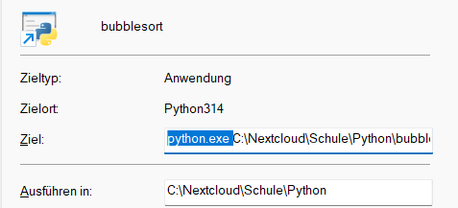
Python-Programme auf dem Desktop starten
Mit Verknüpfung: Rechtsklick Desktop → Neue Verknüpfung, dann .py-Datei auswählen.
In den Eigenschaften der Verknüpfung python.exe vor dem Ziel einfügen:
Tipp: bei Konsolen-Apps u.U. ein input() ans Ende stellen Umwandeln .py in .exe: pip install pyinstaller pyinstaller --onefile programm.py
oder pyinstaller --onefile –-windowed programm.py
(letzteres bei Nicht-Konsolen-Applikationen, z.B. mit pygame oder tkinter)
Ziel: C:\Users\Username\AppData\Local\Programs\Python\Python314\python.exe
Ausführen in: C:\Nextcloud\Schule\Python\bubblesort.py

Slide 122


Links Python lernen
https://www.python.org/ Offizielle cPython-Website
https://pypi.org/ (Zigtausende Python-Erweiterungen)
https://docs.python.org/3/ (Offizielle Dokumentation in Englisch)
https://www.python-lernen.de/ https://www.python-kurs.eu/ (Deutsche Tutorials)
https://cs50.harvard.edu/x/2025/ (Kostenlose Kurse an der Harvard University)
https://cs50.harvard.edu/python/2022/ Introduction to Python
https://cs50.harvard.edu/x/2025/ Introduction to Computer Science
https://www.w3schools.com/python/ Sehr gutes Python-Tutorial (englisch)
https://projecteuler.net/ Programmieraufgaben (Englisch)
https://www.codingame.com/home https://codecombat.com/play (Kostenloses Programmierspiele um u.a. Python zu lernen)

Slide 123
Links Entwicklungsumgebungen für Python
https://code.visualstudio.com/ Der beliebteste Code Editor, Multiplattform, endlos viele Extensions (inkl. AI Coding Support), Git-Support
https://visualstudio.microsoft.com/de/vs/community/ (Die große Entwicklungsumgebung von Microsoft, Multiplattform, hauptsächlich für Windows-Softwareentwicklung)
https://jupyterlab.readthedocs.io/ (Webbasierte IDE)
https://www.jetbrains.com/de-de/pycharm/ (PyCharm IDE, wird im Buch verwendet, Community Edition kostenlos)
https://pypi.org/project/spyder/ (Weitere, sehr populäre IDE)

Slide 124
Links weitere Tools und Tutorials
https://structorizer.fisch.lu/ (Struktogramme am PC erstellen)
http://friedrich-folkmann.de/ (PAP-Designer zum Erstellen von Programmablaufplänen)
https://www.youtube.com/playlist?list=PL_pqkvxZ6ho3u8PJAsUU-rOAQ74D0TqZB (Video Crashkurs Python)
https://www.youtube.com/watch?v=bY6m6_IIN94&list=PLi01XoE8jYohWFPpC17Z-wWhPOSuh8Er- (Coole / nerdige englischsprachige Tutorial-Serie über ausgewählte Python-Themen von Socratica)

Slide 125
Links Datenbanken mit Python
https://www.python-lernen.de/sqlite-vorgehensweise.htm (Crashkurs Python/SQLite3)
https://www.sqlitetutorial.net/ (Tutorial der SQL-Befehle von SQLite3)
https://www.apachefriends.org/de/index.html (XAMPP - Komplettpaket MariaDB, PHP, Apache)
https://dbeaver.io/ (DB-Editor für mySQL / MariaDB / SQLite / MSSQL / PostgresDB u.a)
https://sqlite.org/2022/sqlite-tools-win32-x86-3370200.zip SQLite Kommandozeilen-Tool, Kurzanleitung unter https://sqlite.org/cli.html
https://sqlitebrowser.org/ (Weiterer SQLite Editor, multiplattform)
https://www.mockaroo.com/ (Englischsprachiger Testdatengenerator für viele Formate: SQL, CSV, JSON, XLS u.v.a.)
https://www.foxpoint.de/randomAdresses/ https://migano.de/testdaten.php https://databasedata.blue-l.de/ (Generatoren f. deutsche Testdaten für CSV, XLS, SQL….)

Slide 126
Links Web-APIs / requests
https://www.digitalocean.com/community/tutorials/how-to-get-started-with-the-requests-library-in-python-de (Deutsches Tutorial zu Requests in Textform)
https://docs.python-requests.org/en/latest/ (Offizielle Dokumentation des Moduls requests)
https://www.youtube.com/watch?v=IpJyyY5Zp6Q https://www.youtube.com/watch?v=fOPWZytYsFM (Deutsche Video Tutorials zum requests)
https://apilist.fun/ https://rapidapi.com/blog/most-popular-api/ https://rapidapi.com/hub (API-Verzeichnisse)

